Slide 1
Tło kombinatoryczne e⁺e⁻ w symulacji SMASH: sygnał, pary jednoimienne i wybór isBest
Reakcja p+p przy T = 4,53 GeV. Symulacja SMASH standard (gen4) z pełną historią śladów.
HADES: High Acceptance Di-Electron Spectrometer · p+p: zderzenia proton–proton · T: energia kinetyczna wiązki · SMASH: Simulating Many Accelerated Strongly-interacting Hadrons, generator zderzeń · gen4: czwarta generacja rekonstrukcji · isBest: znacznik wyboru pary w zdarzeniu
Notes:
Studium odpowiada na trzy pytania. Jak dobrze wzór 2√(N++ N−−) odtwarza tło kombinatoryczne policzone dokładnie ze śladów w symulacji? Co dzieje się z tym wzorem, gdy z każdego zdarzenia bierze się jedną parę (isBest == 1)? Do czego prowadzi użycie wszystkich kombinacji (isBest ≥ 0)? Symulacja pozwala rozstrzygnąć te pytania, bo dla każdego śladu znane jest jego pochodzenie.
Skróty na tym slajdzie: HADES: High Acceptance Di-Electron Spectrometer · p+p: zderzenia proton–proton · T: energia kinetyczna wiązki · SMASH: Simulating Many Accelerated Strongly-interacting Hadrons, generator zderzeń · gen4: czwarta generacja rekonstrukcji · isBest: znacznik wyboru pary w zdarzeniu

Slide 2
W skrócie: wzór na tło działa dla wszystkich kombinacji, a przy isBest == 1 zawodzi
Podsumowanie
0,938 ± 0,004
wzór / tło prawdziwe, wszystkie kombinacje (isBest ≥ 0)
1,207 ± 0,006
wzór / tło prawdziwe, jedna para na zdarzenie (isBest == 1)
+2,1 %
błąd sygnału „wszystkie − wzór”, isBest ≥ 0
−5,5 %
błąd sygnału „wszystkie − wzór”, isBest == 1
Masa pary M_{ee} od 0,14 do 0,80 GeV/c², bez cięcia na kąt otwarcia, wszystkie zdarzenia.
Przyczyna błędu. Hipotezy e⁺e⁻ rywalizują w zdarzeniu i znika 23 % tła prawdziwego. Para jednoimienna zwykle nie ma rywala, więc wzór traci tylko 0,5 %.
isBest == 1 to para o najlepiej zgodnych czasach, a nie para najlepsza fizycznie. Gdy ranking wybierze parę tła, para prawdziwa wypada z próbki i odjęcie tła jej nie przywróci: w danych w 0,14⁠–⁠0,80 GeV/c² tracimy 2⁠–⁠3 % sygnału.
Skutek w symulacji. Zwykły wzór przy isBest == 1 odejmuje za dużo tła, więc sygnał jest zaniżony: o 5,5 % w 0,14⁠–⁠0,80 GeV/c² i o 12 % w 0,30⁠–⁠0,56 GeV/c².
Poprawka k z danych. Także przy isBest ≥ 0 wzór jest za mały poniżej 0,30 GeV/c². Z mieszania zdarzeń w danych k = 1,032 ± 0,007 w 0,14⁠–⁠0,80 GeV/c².
Dane, 0,14⁠–⁠0,80 GeV/c². Zwykły wzór przy isBest == 1 odejmuje o 18 % za dużo tła. Tła jest tu ponad dwa razy więcej niż sygnału, więc sygnał wychodzi o 41 % za mały. To błąd wzoru, a nie utrata par: z poprawnym tłem różnica to tylko 2 %.
Wynik: widmo inkluzywne: wszystkie kombinacje; isBest == 1 wymaga poprawki tła i traci część sygnału.
N₊₊, N₋₋: liczby par e⁺e⁺ i e⁻e⁻ w przedziale masy · M_{ee}: masa niezmiennicza pary · isBest ≥ 0: wszystkie zapisane kombinacje · isBest == 1: jedna wybrana para w zdarzeniu
Notes:
Cztery liczby u góry dotyczą przedziału masy od 0,14 do 0,80 GeV/c². Przy wszystkich kombinacjach wzór daje 0,938 tła prawdziwego, a sygnał jest o 2,1 % za duży. Przy isBest == 1 wzór daje 1,207 tła prawdziwego, a sygnał jest o 5,5 % za mały. W przedziale 0,30–0,56 GeV/c² błąd sygnału sięga 12 %. Przyczyna: wybór jednej pary usuwa 23 % tła prawdziwego e⁺e⁻, a wartość wzoru zmienia się o 0,5 %, bo pary jednoimienne zwykle nie mają w zdarzeniu rywala. W zdarzeniach z rywalizacją wybór nie wyróżnia pary prawdziwej: zostaje jej tyle samo co tła. Użycie wszystkich kombinacji daje poprawny sygnał, a kosztuje tylko 2 % istotności statystycznej. Symulacja służy tu wyłącznie do zbadania wpływu isBest, bo tła kombinatorycznego w danych nie odtwarza. Część czwarta wyznacza poprawkę k z mieszania zdarzeń w danych, a część piąta pokazuje te same wielkości w danych eksperymentalnych.
Skróty na tym slajdzie: N_++, N_−−: liczby par e⁺e⁺ i e⁻e⁻ w przedziale masy · M_ee: masa niezmiennicza pary · isBest ≥ 0: wszystkie zapisane kombinacje · isBest == 1: jedna wybrana para w zdarzeniu

Slide 3
Część 1: symulacja, kanały i identyfikacja leptonów
Próbka i jej statystyka
Kanały rozpadu i pochodzenie π⁰
Identyfikacja leptonów w zmiennych β_{new} i q·p
Komplet cięć
Notes:
W pierwszej części opisano, z czego zbudowana jest próbka: jakie są źródła par e⁺e⁻, ile ich jest i jak wybrano leptony.

Slide 4
Próbka: 8,04 mln par e⁺e⁻ z symulacji SMASH i pełna historia każdego śladu
Część 1 z 5 · Próbka
Generator: SMASH, produkcja standardowa (gen4), bez wag, więc żaden rozpad nie jest sztucznie wzmocniony.
Detektor i rekonstrukcja: GEANT, potem PAT; zmienna β_{new} i osobne cięcia PID dla symulacji.
Zapis: trzy rodzaje par, e⁺e⁻, e⁺e⁺ oraz e⁻e⁻, bez powtórzeń kombinacji.
Historia śladu: dla każdego śladu znane są rodzaj cząstki, rodzic, proces i punkt powstania.
Liczby dotyczą par zrekonstruowanych. Liczby zdarzeń wygenerowanych nie ma w pliku.
Rola symulacji: zbadanie wpływu isBest. Tła kombinatorycznego w danych symulacja nie odtwarza.
Rodzaj pary | Zdarzenia | Pary
e⁺e⁻ | 7 951 064 | 8 039 114
e⁺e⁺ | 62 978 | 63 132
e⁻e⁻ | 192 886 | 194 268
Po cięciu na wierzchołek, wszystkie zdarzenia, bez cięcia na kąt otwarcia. Zdarzenia z parą jednoimienną, ale bez pary e⁺e⁻: 172 390.
Wynik: pary jednoimienne to tylko 3 % wszystkich par, a właśnie z nich wzór wylicza tło.
GEANT: program symulujący przejście cząstek przez detektor · PAT: PostDST Analysis Tool, program zapisujący hipotezy par · β_{new}: prędkość wyznaczona z czasu względnego · PID: identyfikacja cząstek
Notes:
Plik smash_std_sim_epem.root zawiera produkcję standardową SMASH, bez wag: liczba par jest bezpośrednio liczbą zrekonstruowanych par, żaden rozpad nie jest sztucznie wzmocniony. Po przejściu przez GEANT i rekonstrukcję zapisano trzy drzewa par: EpEm_ID, EpEp_ID i EmEm_ID. Każdy ślad ma w ntupli rodzaj cząstki, rodzica, proces i punkt powstania, dlatego można bezpośrednio policzyć, które pary są prawdziwe, a które należą do tła. Liczby na slajdzie są po cięciu na wierzchołek. Liczba zdarzeń wygenerowanych nie jest zapisana w tym pliku, dlatego statystyka podana jest wyłącznie dla zdarzeń zrekonstruowanych. Zdarzeń z parą jednoimienną, ale bez pary e⁺e⁻ jest 172 390: to głównie zdarzenia z dwoma leptonami tego samego znaku.
Skróty na tym slajdzie: GEANT: program symulujący przejście cząstek przez detektor · PAT: PostDST Analysis Tool, program zapisujący hipotezy par · β_new: prędkość wyznaczona z czasu względnego · PID: identyfikacja cząstek

Slide 5
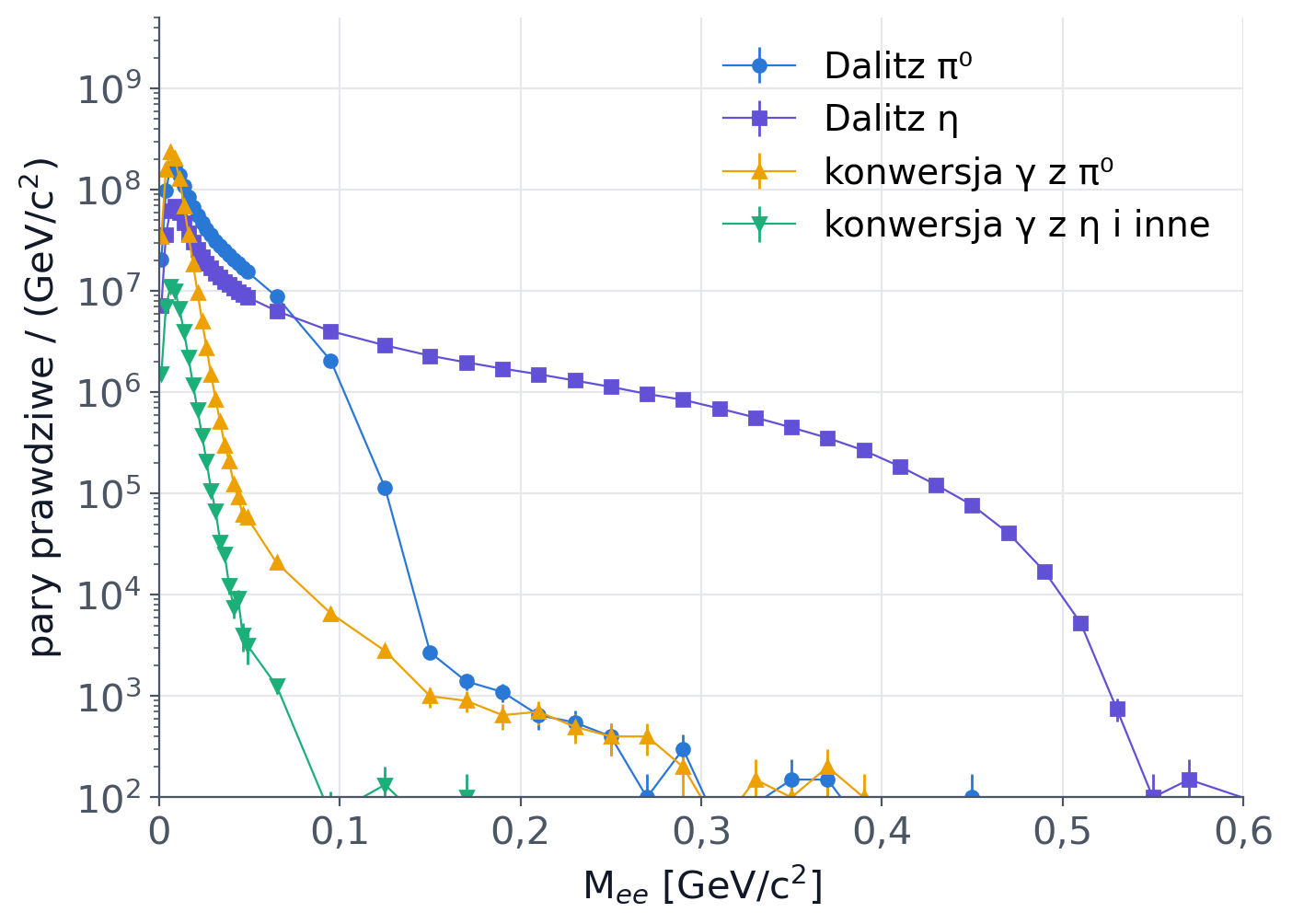
Kanały: pary prawdziwe pochodzą z rozpadów Dalitza π⁰ i η oraz z konwersji fotonów
Część 1 z 5 · Kanały
Kanał | Rozpad | Bez cięcia | OA > 2° | OA > 4° | OA > 9°
Dalitz π⁰ | π⁰ → γ e⁺e⁻ | 3 376 070 | 2 473 188 | 1 432 703 | 595 506
Dalitz η | η → γ e⁺e⁻ | 2 005 578 | 1 580 818 | 1 134 115 | 746 781
konwersja γ z π⁰ | γ → e⁺e⁻ | 2 287 253 | 1 057 122 | 137 928 | 2 627
konwersja γ z η | γ → e⁺e⁻ | 105 523 | 44 036 | 4 915 | 84
konwersja, inne γ | γ → e⁺e⁻ | 8 156 | 3 366 | 377 | 7
Razem |  | 7 782 580 | 5 158 530 | 2 710 038 | 1 345 005
Pary e⁺e⁻, isBest ≥ 0, M_{ee} do 1,40 GeV/c², po cięciu na wierzchołek.
Rysunek: ile par prawdziwych z każdego źródła przypada na jednostkę masy.
Konwersje też są parami prawdziwymi: oba leptony pochodzą z tego samego fotonu.
W tej próbce nie ma e⁺e⁻ z ω ani ρ, więc powyżej 0,56 GeV/c² zostaje samo tło.
Wynik: konwersje to 31 % par bez cięcia, ale po OA > 9° praktycznie znikają.
OA: kąt otwarcia pary · γ: foton · rozpad Dalitza: rozpad mezonu na foton i parę e⁺e⁻ · konwersja: zamiana fotonu na parę e⁺e⁻ w materiale detektora
Notes:
Para prawdziwa to dwa leptony o przeciwnych znakach z tego samego punktu, z tym samym rodzicem i procesem. Konwersje fotonów też spełniają tę definicję. Rozpady Dalitza π⁰ dają 3,38 mln par, Dalitza η 2,01 mln, konwersje fotonów łącznie 2,40 mln. Konwersje mają bardzo małe kąty otwarcia, więc cięcie OA > 9° zostawia ich zaledwie 2718. Rozpad Dalitza π⁰ kończy się przy masie π⁰, powyżej ciągnie się Dalitz η do masy około 0,55 GeV/c². W tej próbce nie ma par e⁺e⁻ z ω ani z ρ, dlatego powyżej 0,56 GeV/c² nie ma par prawdziwych, zostaje samo tło.
Skróty na tym slajdzie: OA: kąt otwarcia pary · γ: foton · rozpad Dalitza: rozpad mezonu na foton i parę e⁺e⁻ · konwersja: zamiana fotonu na parę e⁺e⁻ w materiale detektora

Slide 6
Pochodzenie π⁰ w rozpadach Dalitza: około 90 % zapisano jako pierwotne, około 6 % pochodzi z ρ i ω
Część 1 z 5 · Pochodzenie π⁰
Kod geninfo przodka | Dalitz π⁰ (3 376 070) [%] | Konwersje γ (2 400 932) [%]
π⁰ pierwotne (kod 707) | 89,92 | 85,58
η (kod 1717) | 2,07 | 6,48
ρ⁺ → π⁺π⁰ (kod 420807) | 3,66 | 3,50
ω → π⁺π⁻π⁰ (kod 52080908) | 1,22 | 1,20
ρ⁻ → π⁻π⁰ (kod 430907) | 1,03 | 1,00
pozostałe | 2,09 | 2,24
99,99 %
par z Dalitza η ma η zapisane jako pierwotne
około 6 %
π⁰ z rozpadów Dalitza pochodzi z rozpadów ρ i ω
Pary prawdziwe e⁺e⁻, isBest ≥ 0, bez cięcia na kąt otwarcia. Kolumna Dalitz π⁰: skąd pochodzi π⁰. Kolumna konwersji: mezon, z którego pochodzi foton.
Wynik: około 90 % π⁰ z rozpadów Dalitza i 99,99 % η zapisano jako cząstki pierwotne.
kod geninfo: liczba zapisana w symulacji, opisująca przodka śladu i produkty jego rozpadu; dwukrotnie powtórzony numer cząstki oznacza cząstkę pierwotną (707 to π⁰, 1717 to η)
Notes:
Kod geninfo mówi, skąd pochodzi przodek leptonu: dwukrotnie powtórzony numer cząstki oznacza cząstkę pierwotną, a długi kod oznacza rozpad zapisany jako łańcuch, na przykład 420807 to ρ⁺ → π⁺π⁰. Kod 52080908 jest zaokrąglonym 52080907: kody są przechowywane w zmiennej typu float, która dla liczb powyżej 2 do potęgi 24 traci dokładność. 89,9 % π⁰ z rozpadów Dalitza zapisano jako pierwotne. Rozpady ρ i ω dają razem około 6 %. Dla η odsetek zapisanych jako pierwotne to 99,99 %. Dla konwersji fotonów rozkład źródeł jest bardzo podobny, z nieco większym udziałem η.
Skróty na tym slajdzie: kod geninfo: liczba zapisana w symulacji, opisująca przodka śladu i produkty jego rozpadu; dwukrotnie powtórzony numer cząstki oznacza cząstkę pierwotną (707 to π⁰, 1717 to η)

Slide 7
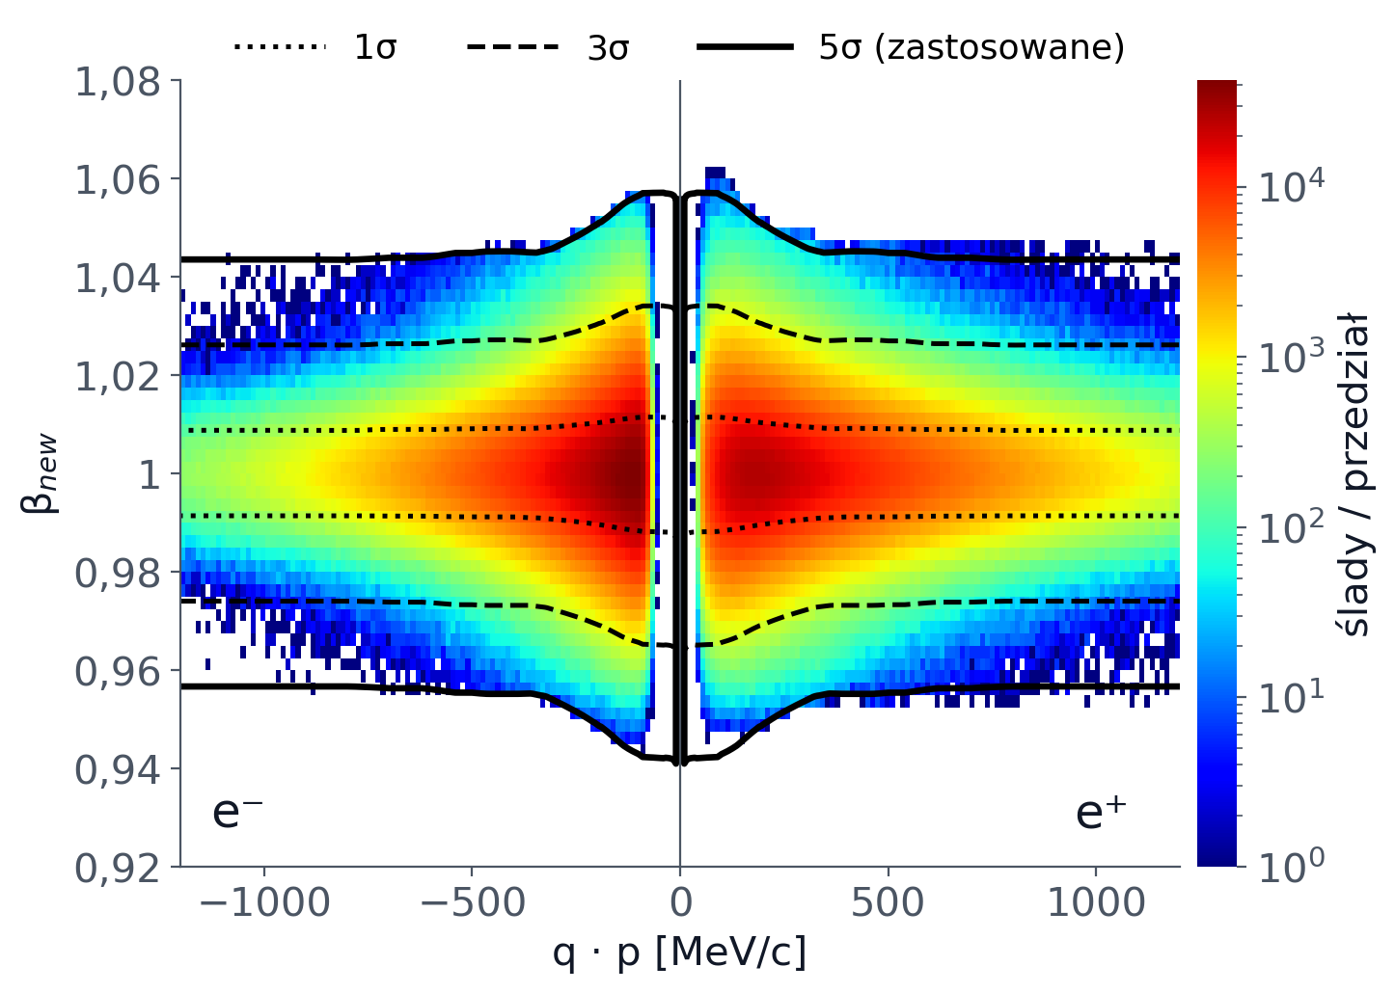
Identyfikacja leptonów: β_{new} względem q·p, cięcie 5σ
Część 1 z 5 · Identyfikacja leptonów
Rysunek: każdy punkt to ślad leptonu, czarne linie to granice cięć.
β_{new}: prędkość wyznaczona z czasu względnego.
q·p: ładunek razy pęd, więc e⁻ leżą po lewej, a e⁺ po prawej stronie.
Kontury v6: osobne dla symulacji, algorytm jak w danych; kontur e⁺ praktycznie równy e⁻, odbity symetrycznie.
Cięcie graficzne: 5σ na każdy z dwóch leptonów, już przy zapisie.
Kontur | e⁺ | e⁻
1σ | 70,4 % | 69,9 %
3σ | 98,8 % | 98,8 %
5σ | 100 % | 100 %
Ślady z par e⁺e⁻, każdy raz. Procenty z konturami v5, różnice względem v6 są promilowe.
Wynik: w 1σ mieści się około 70 % śladów, w 3σ 98,8 %, analiza używa cięcia 5σ.
q: znak ładunku śladu · p: pęd · σ: szerokość pasma leptonów w zmiennej β_{new}, wyznaczona osobno dla symulacji
Notes:
Oś pozioma to ładunek razy pęd, więc elektrony leżą po lewej, a pozytony po prawej stronie; kontury dla e⁻ są odbite symetrycznie na lewą stronę. Kontury 1σ, 3σ i 5σ pochodzą z pliku pp45_pid_cuts_sim_betanew_v6.root, wyznaczonego osobno dla symulacji tym samym algorytmem co w danych. W wersji v6 kontur e⁺ jest praktycznie konturem e⁻, bo kontur e⁺ fluktuował. Zastosowane cięcie to 5σ, nałożone na każdy z dwóch leptonów pary już przy zapisie pliku. Liczby na slajdach nie były przeliczane po zmianie konturów, bo różnice są promilowe: histogram i procenty w tabeli pochodzą z produkcji z konturami v5, dlatego pojedyncze ślady mogą wystawać poza kontur v6. W 3σ mieści się 98,8 % śladów, w 1σ około 70 %. Histogram zawiera każdy ślad raz: 7 980 135 e⁺ i 8 005 683 e⁻.
Skróty na tym slajdzie: q: znak ładunku śladu · p: pęd · σ: szerokość pasma leptonów w zmiennej β_new, wyznaczona osobno dla symulacji

Slide 8
Selekcja: wszystkie użyte cięcia
Część 1 z 5 · Selekcja
Cięcie | Wartość | Gdzie | Po co | Co zmienia
Wierzchołek | eVertReco_z > −500 mm | zdarzenie, jako pierwsze | reakcje z tarczy; −1000 oznacza brak wierzchołka | usuwa 3,9 % par e⁺e⁻, 3,0 % e⁺e⁺, 5,2 % e⁻e⁻
PID | wewnątrz konturu 5σ w (q·p, β_{new}) | każdy lepton pary, przy zapisie | wybór leptonów | w pliku są tylko ślady wewnątrz 5σ
Wybór pary | isBest ≥ 0 albo isBest == 1 | każda para, osobno dla e⁺e⁻, e⁺e⁺, e⁻e⁻ | wszystkie kombinacje albo jedna para na zdarzenie | to główny temat części 3
Kąt otwarcia | brak; osobno OA > 2°, 4°, 9° | każda para | usuwa konwersje i pary ze wspólnym pierścieniem RICH | w liczbach głównych nie ma cięcia OA
Masa pary: 58 przedziałów od 0 do 1,40 GeV/c² (co 2,5 MeV/c² do 0,05 GeV/c², co 20 MeV/c² od 0,14 do 0,80 GeV/c²). Wszystkie zdarzenia, bez wyboru trygera. Wszystkie liczby na slajdach są po cięciu na wierzchołek i po cięciu PID 5σ.
eVertReco_z: współrzędna z zrekonstruowanego wierzchołka zdarzenia · OA: kąt otwarcia pary · RICH: detektor promieniowania Czerenkowa (ang. Ring Imaging Cherenkov)
Notes:
Cięcie na wierzchołek jest pierwszym krokiem selekcji i jest konieczne: reakcje mają pochodzić z tarczy, a brak zrekonstruowanego wierzchołka (wartość −1000) oznacza odrzucenie. W tej symulacji usuwa ono 3,9 % par e⁺e⁻, 3,0 % e⁺e⁺ i 5,2 % e⁻e⁻. Cięcie PID 5σ jest już w pliku. Porównywane są dwa warianty isBest. Główne liczby są bez cięcia na kąt otwarcia; cięcia OA > 2°, 4° i 9° sprawdzono osobno. Wzór na tło liczony jest w każdym przedziale masy osobno, nigdy z sum po szerokich przedziałach.
Skróty na tym slajdzie: eVertReco_z: współrzędna z zrekonstruowanego wierzchołka zdarzenia · OA: kąt otwarcia pary · RICH: detektor promieniowania Czerenkowa (ang. Ring Imaging Cherenkov)

Slide 9
Część 2: sygnał i tło przy wszystkich kombinacjach
Definicje, tło prawdziwe i warunki poprawności wzoru
Widmo e⁺e⁻ i stosunek sygnału do tła, także w skali liniowej
Porównanie wzoru z tłem policzonym ze śladów i przyczyny różnicy poniżej 0,30 GeV/c²
Notes:
W drugiej części używane są wszystkie zapisane kombinacje, czyli isBest ≥ 0. To punkt odniesienia dla części trzeciej.

Slide 10


Cztery wielkości na widmie masy e⁺e⁻ i sposób ich liczenia
Część 2 z 5 · Definicje
N₊₋: wszystkie pary e⁺e⁻
Wszystkie zrekonstruowane pary w przedziale masy, bez użycia historii śladów.
Sygnał prawdziwy
Oba ślady to leptony o przeciwnych znakach, z tego samego punktu, z tym samym rodzicem i procesem. Liczony z historii śladów.
Tło prawdziwe
Pozostałe pary: leptony z różnych źródeł, lepton wtórny albo fałszywy ślad. Liczone z historii śladów.
Tło ze wzoru
Z par jednoimiennych, w każdym przedziale masy osobno, bez poprawki akceptancji (k = 1).
Osobna grupa: jedna cząstka zrekonstruowana dwa razy, 40 907 par poniżej 0,14 GeV/c². Nie jest ani sygnałem, ani tłem prawdziwym, więc zostaje w różnicy N₊₋ − CB.
CB: tło kombinatoryczne (ang. combinatorial background) · N₊₋: liczba par e⁺e⁻ w przedziale masy · S: sygnał · k: poprawka akceptancji par jednoimiennych względem różnoimiennych
Notes:
N+− to wszystkie pary e⁺e⁻. Sygnał prawdziwy i tło prawdziwe liczone są z historii śladów: sygnał to pary z jednego punktu, jednego rodzica i jednego procesu, a tło to pary, których ślady mają różne źródła, oraz pary z leptonem wtórnym albo z fałszywym śladem. Tło ze wzoru liczone jest z par jednoimiennych, w każdym przedziale masy osobno, bez poprawki akceptancji, czyli z k = 1. Osobną grupą jest jedna cząstka zrekonstruowana dwa razy: 40 907 par poniżej 0,14 GeV/c², które nie należą ani do sygnału, ani do tła prawdziwego i dlatego zostają w N − CB.
Skróty na tym slajdzie: CB: tło kombinatoryczne (ang. combinatorial background) · N_+−: liczba par e⁺e⁻ w przedziale masy · S: sygnał · k: poprawka akceptancji par jednoimiennych względem różnoimiennych

Slide 11
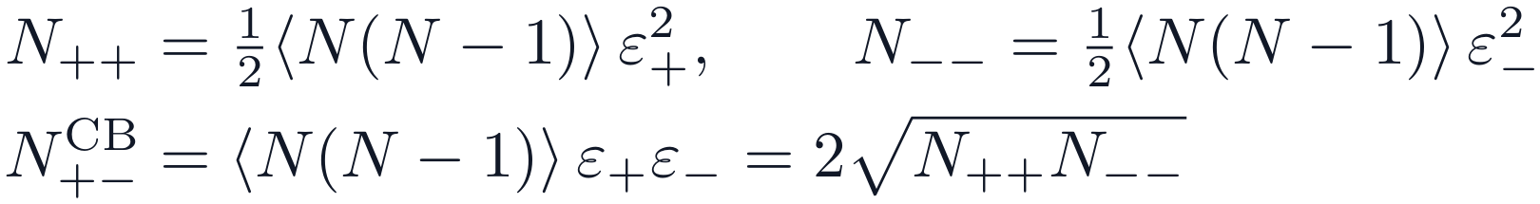
Tło prawdziwe ze śladów i warunki poprawności wzoru na tło
Część 2 z 5 · Tło prawdziwe i warunki wzoru
Tło prawdziwe: para po parze, z historii śladów
Dane o śladzie: rodzaj cząstki, rodzic, proces, punkt powstania.
Sygnał: e⁺ i e⁻ z tego samego punktu, z tym samym rodzicem i procesem.
Tło: leptony z różnych źródeł (Dalitz + Dalitz, Dalitz + konwersja, konwersja + konwersja), para z leptonem wtórnym albo z fałszywym śladem.
Osobno: jedna cząstka zrekonstruowana dwa razy.
Liczenie: w każdym przedziale masy, osobno dla isBest ≥ 0 i isBest == 1.
Skąd wzór: N niezależnych źródeł w zdarzeniu, każde daje jeden e⁺ i jeden e⁻; ε₊, ε₋: prawdopodobieństwa rejestracji
Warunek | W tej próbce
1. Każde źródło daje tyle samo e⁺ co e⁻ | Dalitz i konwersje: tak. Elektrony wtórne (tylko e⁻) i fałszywe ślady (głównie e⁺): nie
2. Akceptancja: A₊₋ = √(A₊₊ A₋₋) w każdym przedziale masy | Nie poniżej 0,30 GeV/c²: N₊₊/N₋₋ rośnie z 0,33 do 0,84; opisuje to poprawka k
3. Ta sama selekcja par +− i par jednoimiennych | isBest ≥ 0: tak. isBest == 1: nie (część 3)
Wynik: wzór jest ścisły przy symetrii ładunku źródeł, zgodnej akceptancji i tej samej selekcji par.
Notes:
Tło prawdziwe liczone jest para po parze z historii śladów. Dla każdego śladu symulacja podaje rodzaj cząstki, rodzica, proces i punkt powstania. Para jest sygnałem, gdy oba ślady to lepton i antylepton z tego samego punktu, z tym samym rodzicem i procesem. Tłem jest każda inna para: leptony z różnych źródeł, para z leptonem wtórnym i para z fałszywym śladem. Jedna cząstka zrekonstruowana dwa razy to osobna grupa. Wzór wynika z prostego rachunku. Jeśli w zdarzeniu jest N niezależnych źródeł par i każde daje jeden e⁺ i jeden e⁻, a prawdopodobieństwa rejestracji to ε₊ i ε₋, to liczba par e⁺e⁻ z różnych źródeł wynosi ⟨N(N−1)⟩ε₊ε₋, a liczby par jednoimiennych ⟨N(N−1)⟩ε₊²/2 oraz ⟨N(N−1)⟩ε₋²/2. Stąd tożsamość, niezależna od rozkładu N. Działa ona, gdy spełnione są trzy warunki z tabeli. Warunek pierwszy jest złamany przez elektrony wtórne, które powstają tylko jako e⁻, i przez fałszywe ślady, częstsze dla ładunku dodatniego. Warunek drugi wymaga, żeby akceptancja par różnoimiennych była średnią geometryczną akceptancji par jednoimiennych; sam stały stosunek N₊₊/N₋₋ różny od 1 mu nie przeszkadza, przeszkadza inny kształt akceptancji e⁺ i e⁻ w funkcji masy. Jego złamanie opisuje poprawka k. Warunek trzeci łamie wybór isBest == 1.

Slide 12
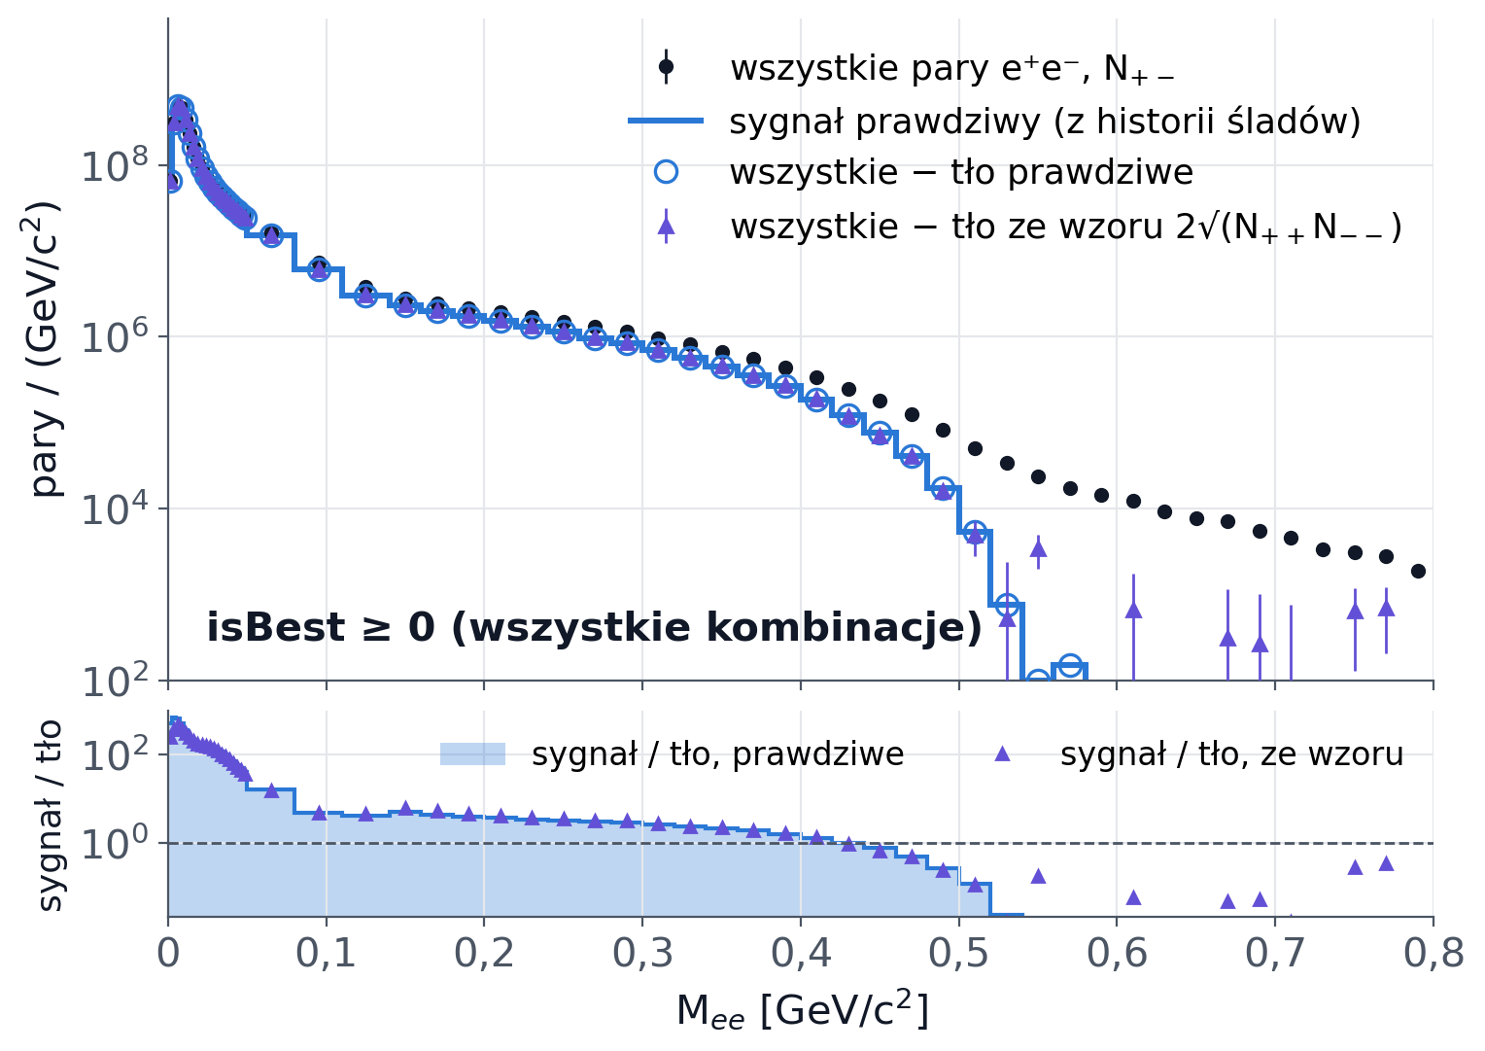
Widmo e⁺e⁻ przy isBest ≥ 0: tło ze wzoru odejmuje się niemal tak dobrze jak tło policzone ze śladów
Część 2 z 5 · Widmo
Selekcja: isBest ≥ 0, czyli wszystkie kombinacje.
Czarne punkty: wszystkie pary e⁺e⁻, N₊₋.
Niebieska linia: sygnał prawdziwy, z historii śladów.
Kółka: N₊₋ minus tło prawdziwe.
Trójkąty: N₊₋ minus tło ze wzoru.
Dolny pasek: sygnał / tło. Sygnał przeważa do około 0,43 GeV/c².
Bez cięcia na kąt otwarcia, wszystkie zdarzenia. Przedziały masy różnej szerokości, dlatego liczby par podzielono przez szerokość przedziału.
Wynik: sygnał ze wzoru zgadza się z prawdziwym w 2,1 % w przedziale 0,14⁠–⁠0,80 GeV/c².
Notes:
Wszystkie krzywe na tym slajdzie i na dwóch następnych są dla isBest ≥ 0, czyli dla wszystkich zapisanych kombinacji. Czarne punkty to wszystkie pary e⁺e⁻. Niebieska linia to sygnał prawdziwy, otwarte kółka to różnica wszystkich par i tła prawdziwego, fioletowe trójkąty to różnica wszystkich par i tła ze wzoru. Te trzy zbiory leżą na sobie aż do około 0,5 GeV/c². W dolnym pasku pokazano stosunek sygnału do tła: wypełniony histogram dla tła prawdziwego, trójkąty dla wzoru. Sygnał przeważa nad tłem do około 0,43 GeV/c². Powyżej 0,52 GeV/c² sygnału praktycznie nie ma, a w 0,56–0,80 GeV/c² jest już tylko tło: 1780 par, z czego prawdziwych 5. Wzór daje tam 1783 pary tła wobec 1775 prawdziwych.

Slide 13
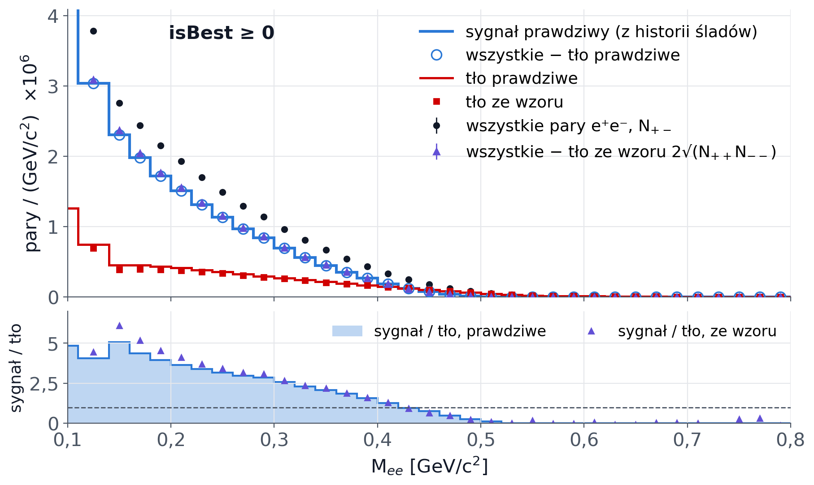
To samo widmo w skali liniowej powyżej 0,1 GeV/c²: różnicę tła widać dopiero tutaj
Część 2 z 5 · Skala liniowa
Selekcja: isBest ≥ 0, jak na poprzednim slajdzie.
Czerwone: tło prawdziwe (linia) i ze wzoru (kwadraty). W 0,14⁠–⁠0,30 GeV/c² kwadraty leżą pod linią.
Niebieskie i fioletowe: sygnał prawdziwy i ze wzoru; różnica jest mała, bo sygnał jest tu większy od tła.
Pasek: sygnał / tło spada poniżej 1 około 0,43 GeV/c².
Wynik: skala liniowa pokazuje, że tło ze wzoru jest za małe w 0,14⁠–⁠0,30 GeV/c².
Notes:
To dokładnie te same dane co na poprzednim slajdzie, isBest ≥ 0, w skali liniowej i tylko powyżej 0,1 GeV/c². Dodano tło prawdziwe (czerwona linia) i tło ze wzoru (czerwone kwadraty), żeby zobaczyć ich różnicę bezpośrednio. W przedziale 0,14–0,30 GeV/c² kwadraty leżą pod linią: wzór jest za mały o około 9 %. Różnica ta jest mała względem sygnału, dlatego w skali logarytmicznej jej nie widać. Sygnał ze wzoru leży przez to minimalnie powyżej sygnału prawdziwego. W dolnym pasku pokazano stosunek sygnału do tła w skali liniowej.

Slide 14
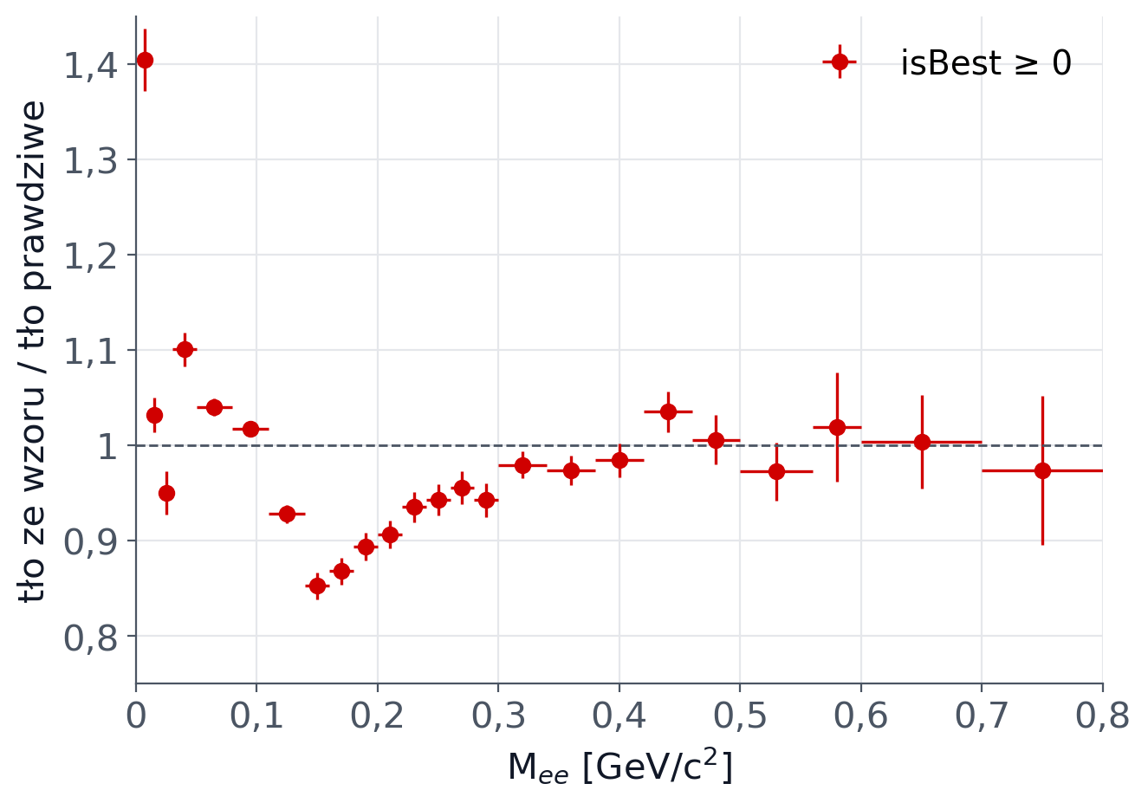
To samo widmo w liczbach, isBest ≥ 0: powyżej 0,30 wzór się zgadza, w 0,14⁠–⁠0,30 GeV/c² jest za mały o 9 %
Część 2 z 5 · Wzór a tło ze śladów
Przedział [GeV/c²] | Tło prawdziwe | Wzór | Wzór / prawdziwe
0,00⁠–⁠0,02 | 13 874 | 17 044 | 1,228 ± 0,016
0,02⁠–⁠0,05 | 13 814 | 14 493 | 1,049 ± 0,014
0,05⁠–⁠0,14 | 89 073 | 89 313 | 1,003 ± 0,005
0,14⁠–⁠0,30 | 62 527 | 56 768 | 0,908 ± 0,005
0,30⁠–⁠0,56 | 34 420 | 34 025 | 0,989 ± 0,008
0,14⁠–⁠0,80 | 98 722 | 92 576 | 0,938 ± 0,004
Ta sama próbka co wyżej: isBest ≥ 0. W skali logarytmicznej 9 % nie widać, bo sygnał jest prawie 4 razy większy od tła.
Poniżej 0,02 GeV/c² wzór jest za duży o 23 %; przy OA > 4° stosunek wynosi 1,03 ± 0,04.
W 0,14⁠–⁠0,30 GeV/c² wzór jest za mały o 9 %, przyczyna na następnym slajdzie.
Rysunek: ile razy tło ze wzoru różni się od tła prawdziwego; 1 oznacza zgodność.
Wynik: w przedziale 0,14⁠–⁠0,80 GeV/c² wzór daje 0,938 ± 0,004 tła prawdziwego.
Notes:
To ta sama próbka co na dwóch poprzednich slajdach, czyli isBest ≥ 0; zmienia się tylko sposób pokazania: tam widma, tu ich stosunek. Skala logarytmiczna nie pokazuje różnicy 9 %, bo sygnał jest w tym przedziale prawie 4 razy większy od tła. Stosunek tła ze wzoru do tła prawdziwego jest bliski jedności w szerokim zakresie mas. Poniżej 0,02 GeV/c² wzór jest za duży o 23 %, a w tym obszarze występują pary z fałszywym śladem: poniżej 0,14 GeV/c² 70 % z nich dzieli pierścień RICH z partnerem. Przy cięciu na kąt otwarcia stosunek spada: 1,11 dla OA > 2° i 1,03 ± 0,04 dla OA > 4°. Mimo tego błędu sygnał w tym przedziale zmienia się o mniej niż 1 %, bo stosunek sygnału do tła wynosi tam około 390. W przedziale 0,14–0,30 GeV/c² wzór jest o 9 % za mały. Z definicji jest to poprawka akceptancji k, czyli stosunek tła prawdziwego do wzoru. W części drugiej i trzeciej przyjęto k = 1, żeby pokazać sam wzór; poprawkę wyznaczono w części czwartej.

Slide 15
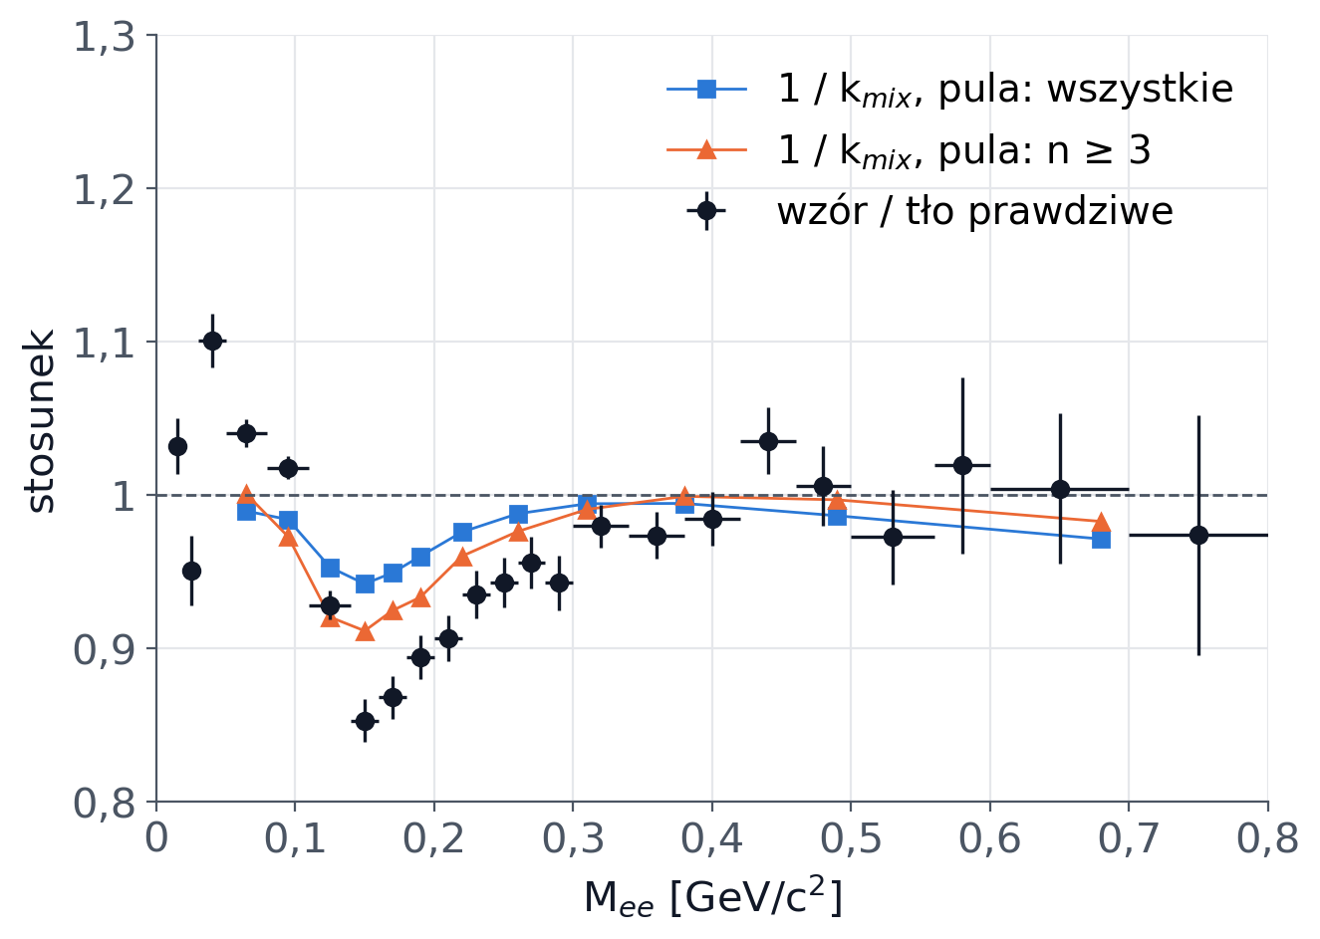
Dlaczego poniżej 0,30 GeV/c² wzór jest za mały: warunek akceptancji nie jest spełniony
Część 2 z 5 · Przyczyna różnicy
Przedział [GeV/c²] | Wzór / prawdziwe | Różne źródła: wzór / prawdz. | e⁺e⁺ / e⁻e⁻ | k_{mix} wszystkie | k_{mix} n ≥ 3
0,05⁠–⁠0,14 | 1,003 | 1,013 | 0,33 | 1,027 | 1,042
0,14⁠–⁠0,20 | 0,872 | 0,874 | 0,33 | 1,052 | 1,083
0,20⁠–⁠0,30 | 0,935 | 0,941 | 0,56 | 1,017 | 1,030
0,30⁠–⁠0,56 | 0,989 | 0,989 | 0,84 | 1,008 | 1,004
To nie elektrony wtórne (6⁠–⁠8 % tła): dla samych leptonów z różnych źródeł (Dalitz + Dalitz itd.) stosunek jest taki sam.
To akceptancja: w mieszaniu nie ma par skorelowanych, a k_{mix} też jest większe od 1 (warunek 2).
Mieszanie to za mało: tłumaczy od 1/3 do 1/2 różnicy, reszta zależy od tego, z jakich zdarzeń są leptony.
Rysunek: czarne punkty mówią, jak bardzo wzór różni się od prawdy; linie pokazują, ile z tego wyjaśnia mieszanie zdarzeń.
Wynik: poniżej 0,30 wzór potrzebuje poprawki k; poniżej 0,14 i powyżej 0,30 wystarcza k bliskie 1.
Notes:
Tabela sprawdza warunki ze slajdu 11 osobno dla grup źródeł. Stosunek wzoru do tła dla samych leptonów z różnych źródeł, czyli dla par, które formalnie spełniają warunek pierwszy, jest prawie taki sam jak dla całego tła: 0,874 wobec 0,872 w 0,14–0,20 GeV/c². Deficyt nie pochodzi więc od elektronów wtórnych ani od fałszywych śladów; ich udział w N₋₋ częściowo równoważy ich brak w modelu. Mieszanie zdarzeń, w którym nie ma par skorelowanych, również daje k większe od 1. To pokazuje, że przyczyną jest akceptancja, czyli warunek drugi. Mieszanie wyjaśnia od jednej trzeciej do połowy różnicy, zależnie od puli leptonów; pula ze zdarzeń z co najmniej trzema leptonami daje większą poprawkę niż pula ze wszystkich zdarzeń. Wynika to z tego, że pula ze wszystkich zdarzeń składa się głównie z leptonów par prawdziwych. Pełną poprawkę wyznaczono w części czwartej. Powyżej 0,30 GeV/c² wzór zgadza się w granicach 1 %.

Slide 16
Część 3: pary jednoimienne i wybór isBest
Skład par e⁺e⁺ i e⁻e⁻
Mechanizm działania isBest i klasy krotności leptonów
Dlaczego isBest == 1 psuje wzór na tło i sygnał
Do czego prowadzi isBest ≥ 0
Notes:
W trzeciej części pokazano, skąd bierze się błąd wzoru przy wyborze jednej pary i do czego prowadzi użycie wszystkich kombinacji.

Slide 17
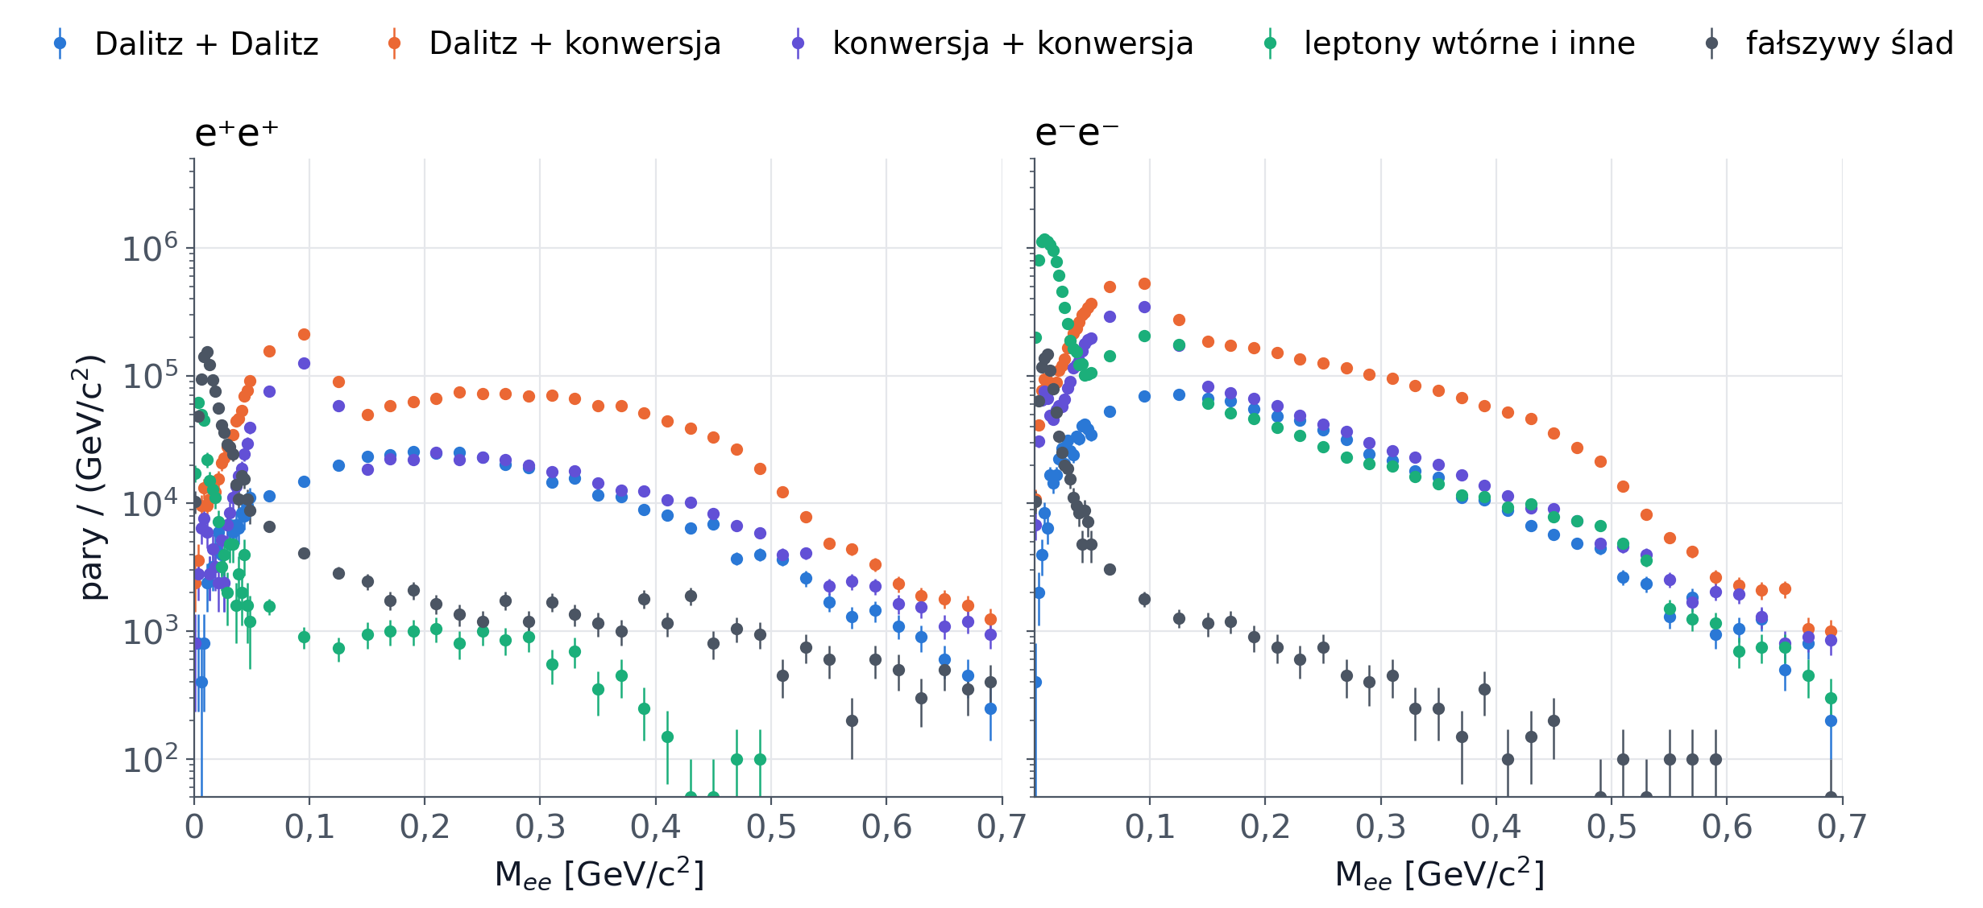
Pary e⁺e⁺ i e⁻e⁻ mają te same źródła co tło e⁺e⁻, lecz e⁻e⁻ ma dodatkowo elektrony wtórne
Część 3 z 5 · Pary jednoimienne
Wynik: skład tła e⁺e⁻ leży między składem e⁺e⁺ a e⁻e⁻ (tabela w dodatku), więc wzór ma dobre podstawy.
Rysunek: skąd pochodzą leptony w parach jednoimiennych; każdy kolor to inne źródło, oś pionowa jest logarytmiczna.
Notes:
Pary jednoimienne powstają głównie z połączenia leptonów z dwóch różnych rozpadów Dalitza lub konwersji. Proporcje są bardzo podobne jak w tle prawdziwym e⁺e⁻. Różnica dotyczy leptonów wtórnych: elektrony z rozproszenia Comptona i elektrony delta powstają wyłącznie jako e⁻. Dlatego w parach e⁻e⁻ udział leptonów wtórnych wynosi 13,1 %, a w e⁺e⁺ tylko 0,6 %. Tło e⁺e⁻ ma wartość pośrednią, 7,1 %, czego należy oczekiwać, bo wzór jest średnią geometryczną liczb par e⁺e⁺ i e⁻e⁻. Całkowita liczba par e⁻e⁻ jest trzy razy większa niż e⁺e⁺. Fałszywe ślady dominują w parach e⁺e⁺ przy najmniejszych masach: to głównie para ze wspólnym pierścieniem RICH.

Slide 18
Co robi isBest: w zdarzeniu rywalizują tylko hipotezy tego samego rodzaju
Część 3 z 5 · Mechanizm
Zdarzenie z 2 e⁺ i 1 e⁻
Zdarzenie z 2 e⁺ i 2 e⁻
Hipotezy e⁺e⁻: dwie, zostaje jedna
Hipotezy e⁺e⁻: cztery, zostaje jedna
e⁺₁ e⁻
isBest == 1
e⁺₂ e⁻
odrzucona
e⁺₁ e⁻₁
isBest == 1
e⁺₁ e⁻₂
odrzucona
e⁺₂ e⁻₁
odrzucona
e⁺₂ e⁻₂
odrzucona
Hipotezy e⁺e⁺: jedna, bez rywala
Hipotezy e⁺e⁺ i e⁻e⁻: po jednej, bez rywala
e⁺₁ e⁺₂
isBest == 1
e⁺₁ e⁺₂
isBest == 1
e⁻₁ e⁻₂
isBest == 1
isBest == 1 ma hipoteza o najmniejszym χ² czasów przelotu wśród hipotez tego samego rodzaju w zdarzeniu. Przy isBest ≥ 0 zostają wszystkie hipotezy.
Wynik: z dwóch lub czterech hipotez e⁺e⁻ zostaje jedna, a pary jednoimienne zostają wszystkie.
hipoteza: jedna kombinacja dwóch leptonów w zdarzeniu · χ²: miara zgodności zmierzonych czasów przelotu z hipotezą pary
Notes:
Znacznik isBest wybiera w zdarzeniu jedną hipotezę: tę z najmniejszym χ² zgodności czasów przelotu. Rywalizacja odbywa się osobno w każdym rodzaju hipotez, a nie między rodzajami. Przykład po lewej: zdarzenie z dwoma pozytonami i jednym elektronem. Są dwie hipotezy e⁺e⁻, więc jedna odpada, ale jedyna hipoteza e⁺e⁺ nie ma rywala i zostaje. Przykład po prawej: dwa pozytony i dwa elektrony. Są cztery hipotezy e⁺e⁻, więc odpadają trzy, ale e⁺e⁺ i e⁻e⁻ są po jednej i zostają obie. Na tym polega istota problemu: pary jednoimienne nie mają konkurencji, która eliminowałaby je tak, jak eliminowane są pary e⁺e⁻.
Skróty na tym slajdzie: hipoteza: jedna kombinacja dwóch leptonów w zdarzeniu · χ²: miara zgodności zmierzonych czasów przelotu z hipotezą pary

Slide 19
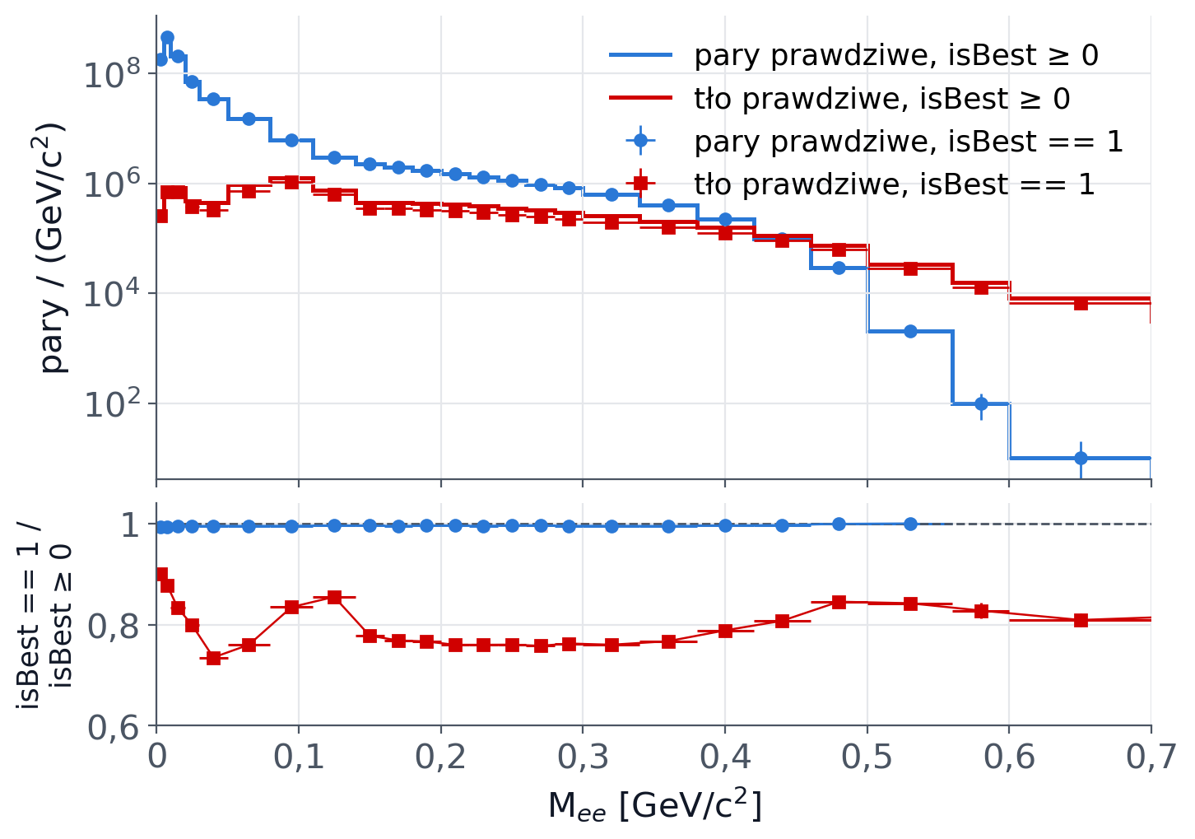
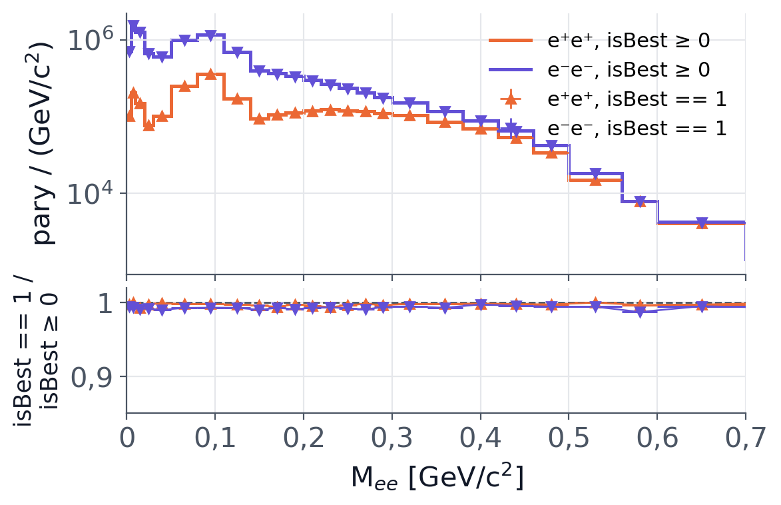
isBest == 1 zachowuje prawie wszystkie pary prawdziwe i jednoimienne, ale tylko 77 % tła e⁺e⁻
Część 3 z 5 · Co zostaje
Rysunki: u góry ile jest par, na dole jaka ich część zostaje.
99,6 % par prawdziwych zostaje: 99 % z nich nie ma rywala.
77,3 % tła e⁺e⁻ zostaje, zależnie od masy 73⁠–⁠90 %.
Ponad 99 % par e⁺e⁺ i e⁻e⁻ zostaje.
Wynik: isBest == 1 usuwa 23 % tła prawdziwego e⁺e⁻, a wartość wzoru zmienia o 0,5 %.
Notes:
Wykres pokazuje, jaki ułamek par każdego rodzaju zostaje po isBest == 1. Zostaje 99,6 % par prawdziwych, ale nie dlatego, że isBest trafnie je wskazuje: 99 % z nich leży w zdarzeniach z dwoma leptonami, gdzie nie ma wyboru; następny slajd pokazuje zdarzenia z rywalizacją. Pary e⁺e⁺ i e⁻e⁻ zachowują się podobnie, ponad 99 % zostaje, bo w typowym zdarzeniu jest ich tylko jedna. Tło prawdziwe e⁺e⁻ traci znacznie więcej: w przedziale 0,14–0,80 GeV/c² zostaje 77,3 %, a zależnie od masy od około 73 % do 90 %. Wszystkie punkty dotyczą tych samych zdarzeń i tej samej selekcji.

Slide 20
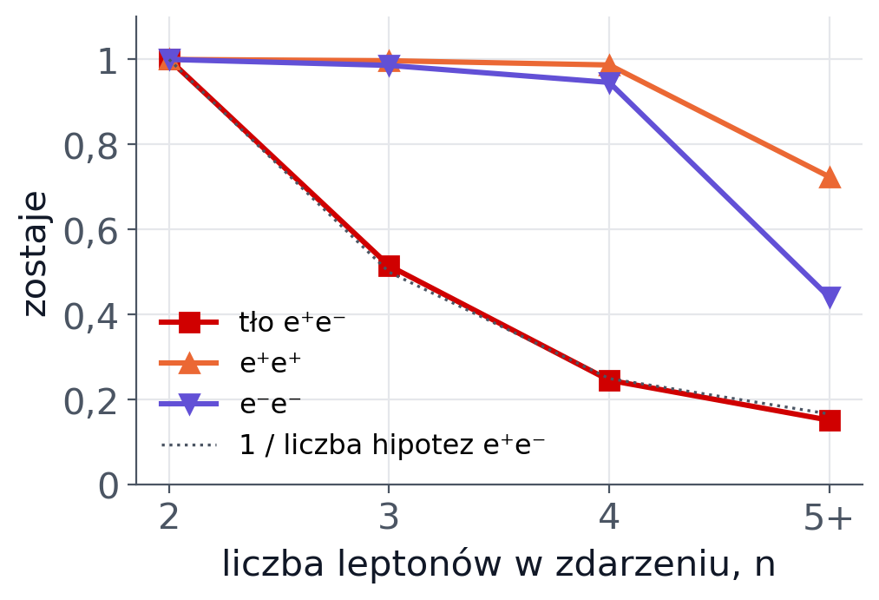
Strata tła e⁺e⁻ rośnie z liczbą leptonów: zostaje około 1 / (liczba hipotez e⁺e⁻)
Część 3 z 5 · Klasy krotności
n | Układ (e⁺, e⁻) | Hipotezy e⁺e⁻ | Hipotezy jednoim. | Udział w tle [%] | Zostaje tła e⁺e⁻ | Zostaje e⁺e⁺ | Zostaje e⁻e⁻
2 | (1,1), (2,0), (0,2) | 1 | 1 | 56,4 | 1,000 | 1,000 | 1,000
3 | (2,1), (1,2) | 2 | 1 | 37,9 | 0,515 | 0,997 | 0,986
4 | (2,2), (3,1), (1,3) | 4 lub 3 | 1 + 1 lub 3 | 5,6 | 0,246 | 0,987 | 0,946
5+ | np. (3,2) | 6+ | 3 + 1 i więcej | 0,1 | 0,152 | 0,724 | 0,441
Rysunek: ile par zostaje po isBest == 1, zależnie od liczby leptonów w zdarzeniu.
n: liczba leptonów. M_{ee} od 0,14 do 0,80 GeV/c², bez cięcia OA. Klasa 5+ ma tylko 66 par tła.
Klasa n = 2 nie traci nic i daje 56 % tła: to zdarzenia bez rywalizacji.
Wzrost stosunku wzoru do tła pochodzi wyłącznie ze zdarzeń z trzema i więcej leptonami, czyli z 44 % tła.
Pary jednoimienne zostają prawie wszystkie, bo w tych układach są zwykle pojedyncze.
Wynik: tło e⁺e⁻ znika tylko w zdarzeniach z wieloma leptonami, a wzór tego nie uwzględnia.
Notes:
Klasa n to liczba zidentyfikowanych leptonów w zdarzeniu, czyli suma e⁺ i e⁻. Przy n = 2 jest jedna hipoteza e⁺e⁻ i nie ma rywalizacji. Przy n = 3, układ 2 + 1, są dwie hipotezy e⁺e⁻: zostaje jedna, czyli około 0,5. Przy n = 4, układ 2 + 2, są cztery hipotezy e⁺e⁻: zostaje około 0,25. Pary jednoimienne zostają prawie wszystkie, bo w tych układach są pojedyncze. Klasa n = 2 daje 56 % tła prawdziwego i nie traci nic. To znaczy, że wzrost stosunku wzoru do tła pochodzi wyłącznie z pozostałych 44 % tła, czyli ze zdarzeń z co najmniej trzema leptonami.

Slide 21
W zdarzeniach z rywalizacją isBest nie wyróżnia pary prawdziwej: zostaje jej tyle samo co tła
Część 3 z 5 · Trafność wyboru
Klasa | Przedział [GeV/c²] | Zostaje tła e⁺e⁻ | Zostaje par prawdziwych
n = 3 | 0,00⁠–⁠0,14 | 0,496 ± 0,003 (37 768) | 0,494 ± 0,002 (71 534)
n = 3 | 0,14⁠–⁠0,80 | 0,515 ± 0,003 (37 417) | 0,515 ± 0,010 (2 322)
n = 4 | 0,00⁠–⁠0,14 | 0,249 ± 0,007 (3 633) | 0,261 ± 0,005 (8 487)
n = 4 | 0,14⁠–⁠0,80 | 0,246 ± 0,006 (5 576) | 0,208 ± 0,029 (202)
około 1 / N
tyle par zostaje, zarówno prawdziwych, jak i tła; N to liczba hipotez e⁺e⁻ w zdarzeniu
84⁠–⁠86 % i 87⁠–⁠90 %
par prawdziwych i par tła złożonego z leptonów ma χ² czasów poniżej 1 (masa poniżej 0,14 GeV/c², OA > 2°)
W nawiasach liczba par przed wyborem. Pary prawdziwe łącznie z parami „jedna cząstka dwa razy”. Bez cięcia na kąt otwarcia, niepewności statystyczne.
Wysokie 99,6 % bierze się stąd, że 99 % par prawdziwych leży w zdarzeniach z dwoma leptonami, gdzie nie ma wyboru.
Przyczynę widać w definicji kryterium w kodzie PAT3: następny slajd.
Dotyczy symulacji i obecnego kryterium wyboru. W danych nie ma historii śladów, ale jest ta sama preferencja detektora (następny slajd).
Wynik: gdy w zdarzeniu jest kilka par, para prawdziwa nie zostaje częściej niż para tła.
Notes:
To jest bezpośredni test tego, czy isBest wybiera parę prawdziwą. Gdyby wybierał ją trafnie, para prawdziwa zostawałaby częściej niż para tła. Tymczasem w zdarzeniach z trzema leptonami zostaje jej 0,515 w przedziale 0,14–0,80 GeV/c², tyle samo co tła, a poniżej 0,14 GeV/c² 0,494 wobec 0,496 dla tła. W zdarzeniach z czterema leptonami oba ułamki są bliskie 1/4. Wysokie 99,6 % z poprzednich slajdów bierze się stąd, że 99 % par prawdziwych leży w zdarzeniach z dwoma leptonami, gdzie nie ma z czego wybierać. χ² czasów przelotu nie rozróżnia tych par: wartości poniżej 1 ma 84–86 % par prawdziwych i 87–90 % par tła złożonego z prawdziwych leptonów. Powód leży w samym kryterium i pokazuje go następny slajd.

Slide 22
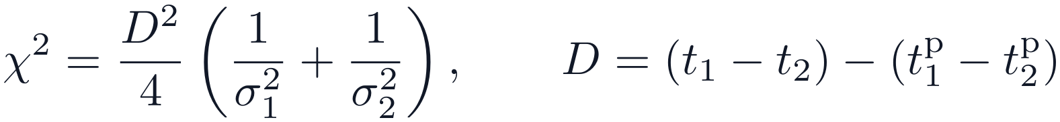
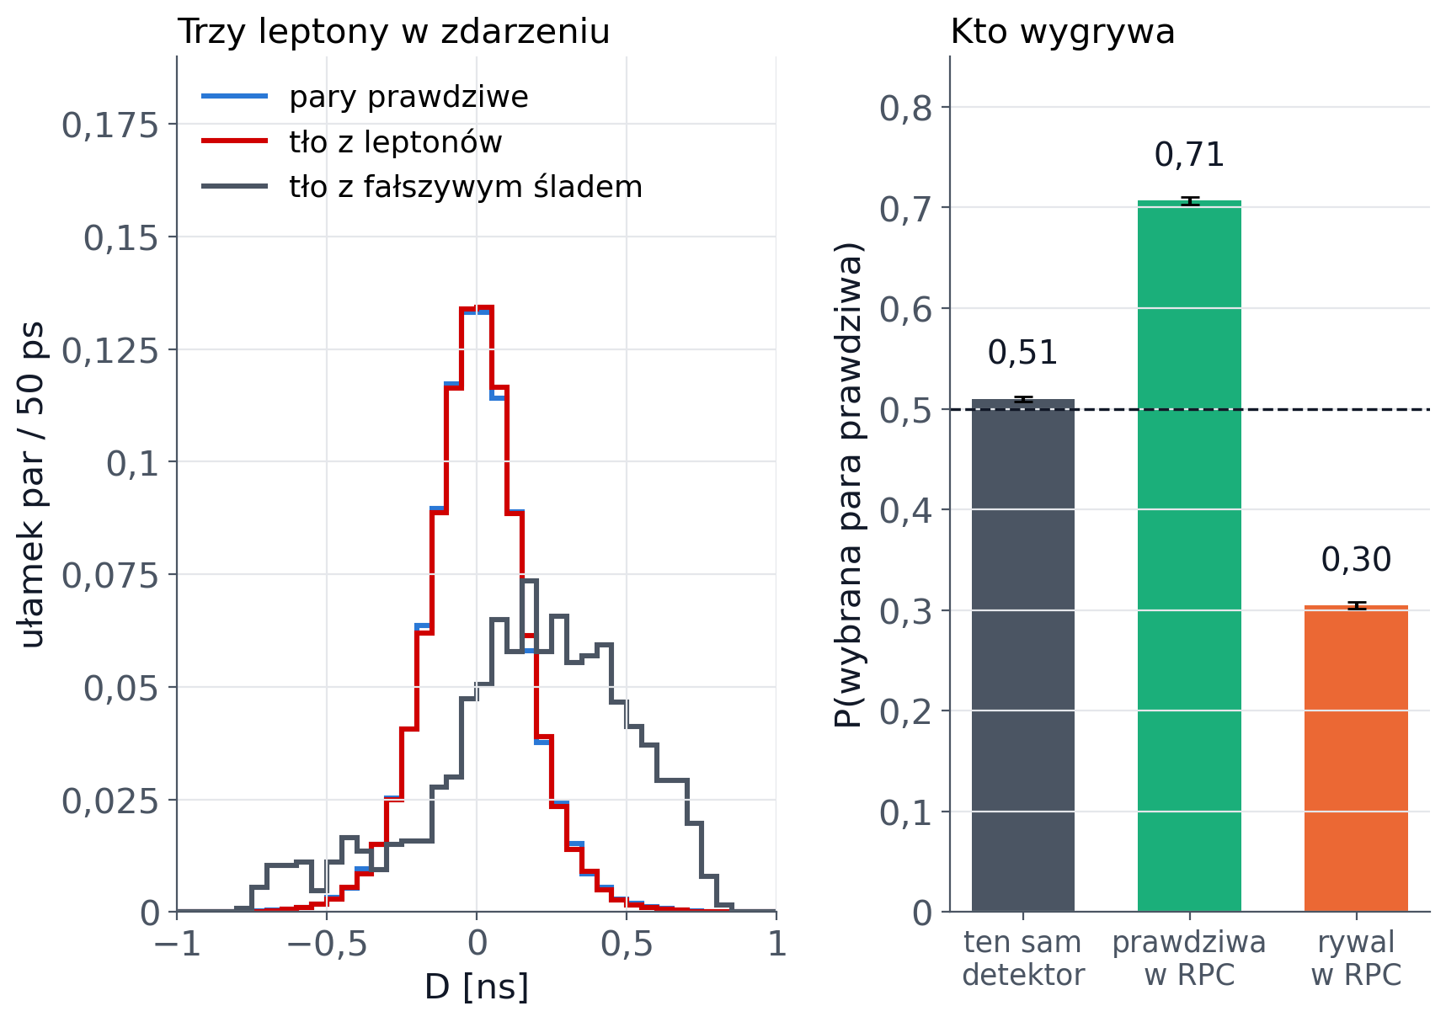
Dlaczego isBest nie wskazuje pary prawdziwej: kryterium χ² porównuje tylko czasy przelotu
Część 3 z 5 · Powód
Prostymi słowami: χ² sprawdza tylko, czy czasy przelotu dwóch leptonów pasują do jednego zderzenia. Nie wie, czy leptony pochodzą z jednego rozpadu.
Symbole: t_{i} czas zmierzony, t_{i}^{p} oczekiwany z pędu; σ = 0,25 ns (RPC), 0,15 ns (TOF).
isBest == 1: dostaje hipoteza o najmniejszym χ².
Bez informacji o pochodzeniu: szerokość D to 0,167 ns dla par prawdziwych i 0,164 ns dla tła z leptonów.
Decyduje detektor: hipoteza ze śladem w RPC wygrywa w 70,1 %, bo większe σ daje mniejsze χ².
To samo w danych: para o masie poniżej 0,03 GeV/c² wygrywa z parą z 0,14⁠–⁠0,80 w 50,8 % z 462 223 zdarzeń, a ślad w RPC w 63,1 % (symulacja 63,0 %).
Wynik: χ² mówi, czy ślady są zgodne z jednym zderzeniem, a nie, czy pochodzą z jednego rozpadu.
RPC, TOF: detektory czasu przelotu HADES · χ²: miara zgodności czasów przelotu z hipotezą pary · PAT3: wersja programu PAT użyta w tej produkcji
Notes:
Kod PAT3 (git.gsi.de/przygoda/pat3, master, commit 1cf58ad): HTimeCut::calcTof w user/htimecut.cc liczy χ² hipotezy, a HPidPool::fill w core/hpidpool.cc w każdym drzewie osobno daje isBest == 1 hipotezie o najmniejszym χ². Dla pary rachunek upraszcza się do wzoru na slajdzie. D to różnica zmierzonych czasów przelotu minus różnica czasów oczekiwanych z pędu, długości toru i masy elektronu. Wzór sprawdzono na wszystkich 8 039 114 parach tej symulacji: odtwarza zapisane χ² co do 0,1 %. Wzór nie zawiera żadnej informacji o tym, czy dwa leptony pochodzą z jednego rozpadu. Mówi tylko, czy oba są zgodne z prędkością światła i z jednym czasem startu. Dwa leptony z jednego zderzenia spełniają to tak samo, niezależnie od pochodzenia: D ma w zdarzeniach z trzema leptonami szerokość 0,167 ns dla par prawdziwych i 0,164 ns dla tła z leptonów. Rozróżnia tylko fałszywe ślady, dla których D jest przesunięte i szersze, ale te zostały już w większości usunięte przez cięcie PID. Wybór między hipotezami decyduje więc fluktuacja pomiaru czasu oraz detektor: w kodzie nominalna rozdzielczość RPC to 0,25 ns, a TOF 0,15 ns, więc hipoteza ze śladem w RPC ma mniejsze χ² i wygrywa w 70 % przypadków. W zdarzeniach, w których oba niewspólne ślady są w tym samym detektorze, para prawdziwa wygrywa w 51 %, czyli tyle samo co para tła. Gdy para prawdziwa ma ślad w RPC, wygrywa w 71 %, a gdy jej rywal ma ślad w RPC, tylko w 30 %. Ta sama preferencja jest w danych: przy kryterium kąta θ < 45° hipoteza z RPC wygrywa w 63,1 % w danych i w 63,0 % w symulacji. Bezpośredni test w danych: w zdarzeniach z trzema leptonami para o masie poniżej 0,03 GeV/c², czyli w dużej większości para prawdziwa, wygrywa z rywalem z przedziału 0,14–0,80 GeV/c² w 50,8 % z 462 223 zdarzeń. Rzeczywista rozdzielczość RPC jest lepsza od TOF, więc te wartości nominalne są odwrócone względem pomiaru; nie zmienia to jednak głównego wniosku, bo nawet przy poprawnych rozdzielczościach χ² nie mówi nic o wspólnym pochodzeniu pary.
Skróty na tym slajdzie: RPC, TOF: detektory czasu przelotu HADES · χ²: miara zgodności czasów przelotu z hipotezą pary · PAT3: wersja programu PAT użyta w tej produkcji

Slide 23
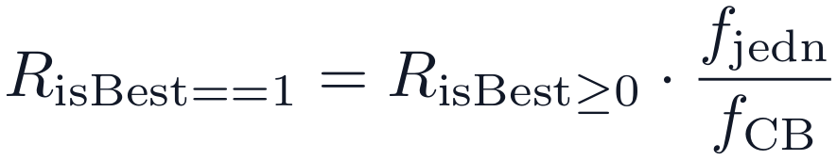
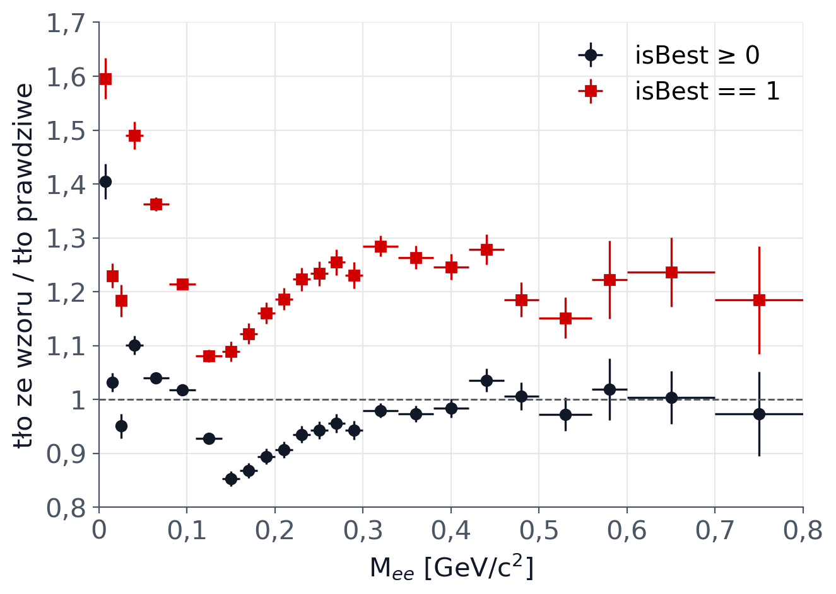
Skutek: przy isBest == 1 wzór przeszacowuje tło o 21 %
Część 3 z 5 · Błąd wzoru
Przedział [GeV/c²] | R, isBest ≥ 0 | f_{jedn} | f_{CB} | R, isBest == 1
0,05⁠–⁠0,14 | 1,003 | 0,996 | 0,816 | 1,224
0,14⁠–⁠0,30 | 0,908 | 0,994 | 0,765 | 1,180
0,30⁠–⁠0,56 | 0,989 | 0,997 | 0,786 | 1,254
0,14⁠–⁠0,80 | 0,938 | 0,995 | 0,773 | 1,207
R: tło ze wzoru / tło prawdziwe.
f_{jedn}: część wartości wzoru po isBest == 1.
f_{CB}: część tła prawdziwego e⁺e⁻ po isBest == 1.
Także przy isBest ≥ 0 w 0,14⁠–⁠0,30 GeV/c² R = 0,908: złamany warunek akceptancji (slajd 15).
Rysunek: ile razy tło ze wzoru różni się od tła prawdziwego w obu wariantach; 1 oznacza zgodność.
Wynik: 0,938 × 0,995 / 0,773 = 1,207: wzór prawie się nie zmienia, a tło traci 23 %.
Notes:
Czarne punkty to stosunek wzoru do tła prawdziwego dla wszystkich kombinacji, czerwone dla isBest == 1. Różnica między nimi rozkłada się na dwa czynniki. Pierwszy, f jedn, mówi, jaka część wartości wzoru zostaje po isBest == 1: około 0,995. Drugi, f CB, mówi, jaka część tła prawdziwego e⁺e⁻ zostaje po isBest == 1: około 0,77. Stosunek wzoru do tła rośnie więc o czynnik 0,995 / 0,773. Równanie odtwarza wartość dla isBest == 1 bez dodatkowych założeń; jest to tożsamość, która pokazuje, skąd bierze się różnica. Wzór nie wie, że tło e⁺e⁻ zostało przycięte, bo przycięcie nie dotyka par jednoimiennych. Niezależnie od tego także przy isBest ≥ 0 wzór jest za mały poniżej 0,30 GeV/c²: R wynosi 0,908 w 0,14–0,30 GeV/c². To złamanie warunku akceptancji omówione na slajdzie 15; przy isBest == 1 ten sam błąd jest zamaskowany przez przeszacowanie, a stosunek 1,180 jest mniejszy niż 1,254 w 0,30–0,56 GeV/c².

Slide 24
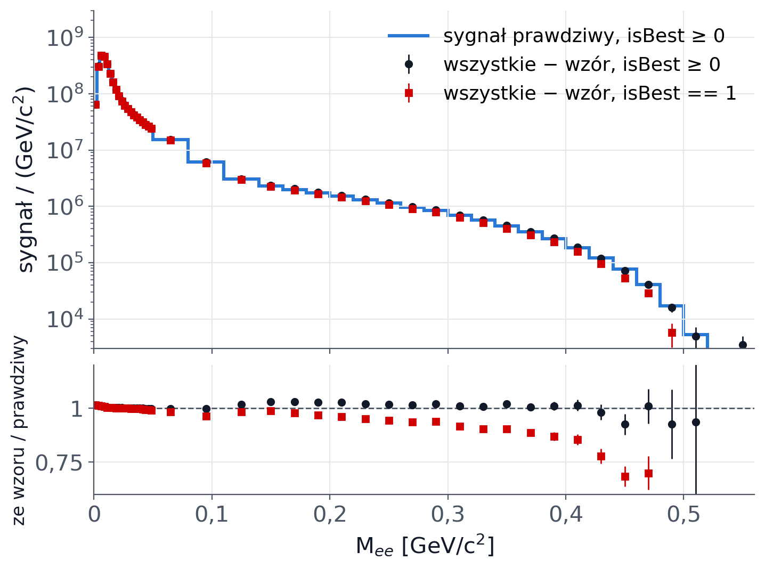
Przy isBest == 1 sygnał jest zaniżony, a błąd rośnie wraz z masą
Część 3 z 5 · Skutek dla sygnału
Przedział [GeV/c²] | isBest ≥ 0 | isBest == 1
0,05⁠–⁠0,14 | 1,000 | 0,978
0,14⁠–⁠0,30 | 1,024 | 0,963
0,30⁠–⁠0,56 | 1,007 | 0,876
0,14⁠–⁠0,80 | 1,021 | 0,945
Sygnał ze wzoru (wszystkie − wzór) podzielony przez sygnał prawdziwy, każdy wariant względem własnego sygnału prawdziwego.
Rysunek: u góry sygnał, na dole sygnał ze wzoru podzielony przez prawdziwy.
Błąd rośnie wraz z masą, bo stosunek sygnału do tła maleje.
Wynik: sygnał przy isBest == 1 jest zaniżony o 5,5 % w 0,14⁠–⁠0,80 GeV/c² i o 12 % w 0,30⁠–⁠0,56 GeV/c².
Notes:
Sygnał ze wzoru to wszystkie pary minus tło ze wzoru. Przy isBest ≥ 0 stosunek do sygnału prawdziwego leży blisko jedności. Przy isBest == 1 sygnał jest zaniżony tym bardziej, im większa masa: 2,2 % w przedziale 0,05–0,14 GeV/c², 3,7 % w 0,14–0,30 i 12,4 % w 0,30–0,56. Błąd rośnie, bo stosunek sygnału do tła maleje z masą, a nadmiar tła ze wzoru jest odejmowany od coraz mniejszego sygnału.

Slide 25
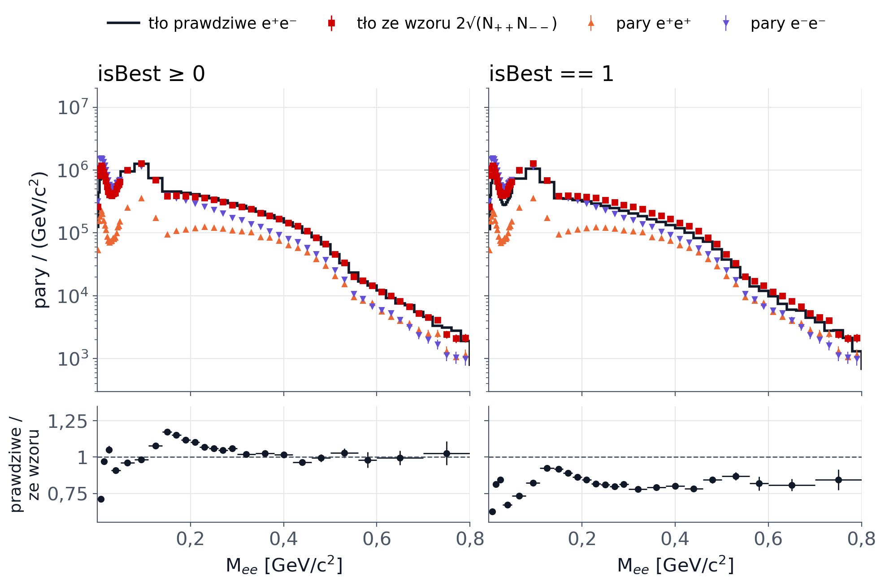
Do czego prowadzi isBest ≥ 0: wzór zgadza się z tłem, a istotność spada tylko o 2 %
Część 3 z 5 · Wszystkie kombinacje
0,14⁠–⁠0,80 GeV/c² | isBest ≥ 0 | isBest == 1
Pary e⁺e⁻ | 390 017 | 366 330
Sygnał prawdziwy | 291 295 | 290 008
Tło prawdziwe | 98 722 | 76 322
Pary e⁺e⁺ | 33 749 | 33 657
Pary e⁻e⁻ | 66 129 | 65 673
Tło ze wzoru | 92 576 | 92 135
Wzór / tło prawdziwe | 0,938 ± 0,004 | 1,207 ± 0,006
Sygnał ze wzoru / prawdziwy | 1,021 | 0,945
Istotność | 416,2 | 425,0
Dolne paski: tło prawdziwe podzielone przez tło ze wzoru. Istotność: S/√(N + σ²).
Wynik: przy isBest ≥ 0 sygnał jest poprawny do 2,1 %, a koszt to tylko 2 % istotności (425 → 416).
S/√(N + σ²): istotność statystyczna; S to sygnał prawdziwy, N liczba par e⁺e⁻, σ² wariancja tła ze wzoru
Notes:
Oba panele mają tę samą skalę. Pary e⁺e⁺ i e⁻e⁻ są w obu praktycznie takie same, dlatego wzór, czerwone kwadraty, też się nie zmienia. Zmienia się tło prawdziwe e⁺e⁻, czarna linia: przy isBest ≥ 0 leży na kwadratach, a przy isBest == 1 pod nimi. Tabela zbiera to dla przedziału 0,14–0,80 GeV/c². Wybór wszystkich kombinacji dodaje 23 687 par e⁺e⁻, z czego 22 400 to tło, a tylko 1287 to sygnał. Te dodatkowe pary tła są jednak opisane przez wzór, bo w parach jednoimiennych liczba kombinacji jest pełna: stosunek wzoru do tła prawdziwego wynosi 0,938 ± 0,004 zamiast 1,207 ± 0,006, a sygnał ze wzoru jest poprawny do 2,1 % zamiast 5,5 %. Dolne paski pokazują stosunek tła prawdziwego do tła ze wzoru, czyli wprost poprawkę k: przy isBest ≥ 0 powyżej 1 w 0,14–0,30 GeV/c², a przy isBest == 1 około 0,8 w całym zakresie. Pozostała różnica 6 % tła to poprawka akceptancji k, wyznaczona w części czwartej. Kosztem jest niewielka utrata istotności statystycznej, czyli S/√(N + σ²): z 425 do 416, o 2 %.
Skróty na tym slajdzie: S/√(N + σ²): istotność statystyczna; S to sygnał prawdziwy, N liczba par e⁺e⁻, σ² wariancja tła ze wzoru

Slide 26
Część 4: poprawka k z mieszania zdarzeń w danych
Procedura: mieszanie zdarzeń w danych
Test metody na symulacji i znaczenie składu puli
k w danych i sprawdzenia
Notes:
W czwartej części wyznaczono poprawkę k, która w poprzednich częściach była przyjęta jako równa 1. Poprawka pochodzi wyłącznie z danych. Symulacja służy tylko do sprawdzenia samej metody mieszania, bo tła kombinatorycznego w danych nie odtwarza.

Slide 27
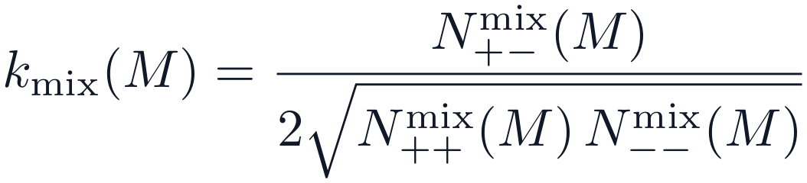
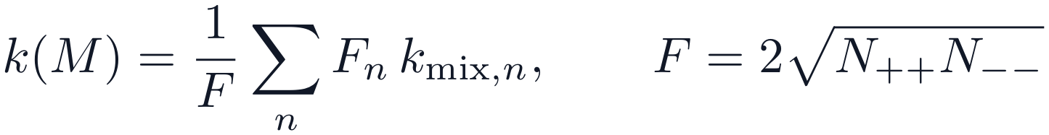
Jak wyznaczyć poprawkę k: mieszanie zdarzeń w danych
Część 4 z 5 · Procedura
1. Te same zdarzenia: wierzchołek, PID 5σ, wszystkie kombinacje (isBest ≥ 0), PT3.
2. Leptony: z par e⁺e⁻ odtwarzamy niepowtarzalne ślady e⁺ i e⁻ w każdym zdarzeniu.
3. Mieszanie: każde zdarzenie z 10 poprzednimi tej samej klasy: n = 2 albo n ≥ 3.
4. k_{mix,n}(M): par skorelowanych nie ma, więc k_{mix} mierzy różnicę akceptancji.
5. Wynik: suma po klasach ważona ich udziałem F_{n} we wzorze w danych.
6. Gładka funkcja: dopasowanie do punktów k(M), pasmo niepewności przeniesione na sygnał.
7. Użycie: tło = k(M) · 2√(N₊₊ N₋₋) przy isBest ≥ 0.
Równania
Symulacja nie wchodzi do k: nie odtwarza tła kombinatorycznego w danych. Poniżej 0,05 GeV/c² k nie opisuje akceptancji.
Wynik: k pochodzi wyłącznie z danych, z mieszania zdarzeń w dwóch klasach krotności leptonów.
k_{mix}: poprawka z mieszania zdarzeń · PT3: tryger fizyczny 3 · n: liczba leptonów w zdarzeniu · F_{n}: wzór 2√(N₊₊ N₋₋) w klasie n
Notes:
Procedura ma siedem kroków i korzysta wyłącznie z danych. Dotyczy wszystkich kombinacji, czyli isBest ≥ 0. Krok 1: zdarzenia z trygerem PT3, po cięciu na wierzchołek i PID 5σ. Krok 2: z wierszy par e⁺e⁻ odtwarzamy niepowtarzalne ślady w każdym zdarzeniu. Krok 3: każde zdarzenie mieszamy z 10 poprzednimi zdarzeniami tej samej klasy: n = 2 albo n ≥ 3. Krok 4: k_mix liczymy osobno w każdym przedziale masy i każdej klasie. W mieszanych zdarzeniach nie ma par skorelowanych, więc k_mix mierzy różnicę akceptancji. Krok 5: wynikiem jest suma po klasach ważona ich udziałem we wzorze w danych. Krok 6: do punktów dopasowujemy gładką funkcję: rozkład Gaussa o różnej szerokości po obu stronach maksimum plus stała, a pasmo niepewności, ze statystyki i różnicy puli, przenosimy na sygnał. Krok 7: tło to k razy wzór. Poniżej 0,05 GeV/c² k nie opisuje akceptancji, bo dominują tam fałszywe ślady i jedna cząstka zrekonstruowana dwa razy; tam potrzebne jest cięcie na kąt otwarcia. Symulacja nie wchodzi do k: nie odtwarza tła kombinatorycznego w danych. Skrypt: plots/k_mix_pools.C.
Skróty na tym slajdzie: k_mix: poprawka z mieszania zdarzeń · PT3: tryger fizyczny 3 · n: liczba leptonów w zdarzeniu · F_n: wzór 2√(N_++ N_−−) w klasie n

Slide 28
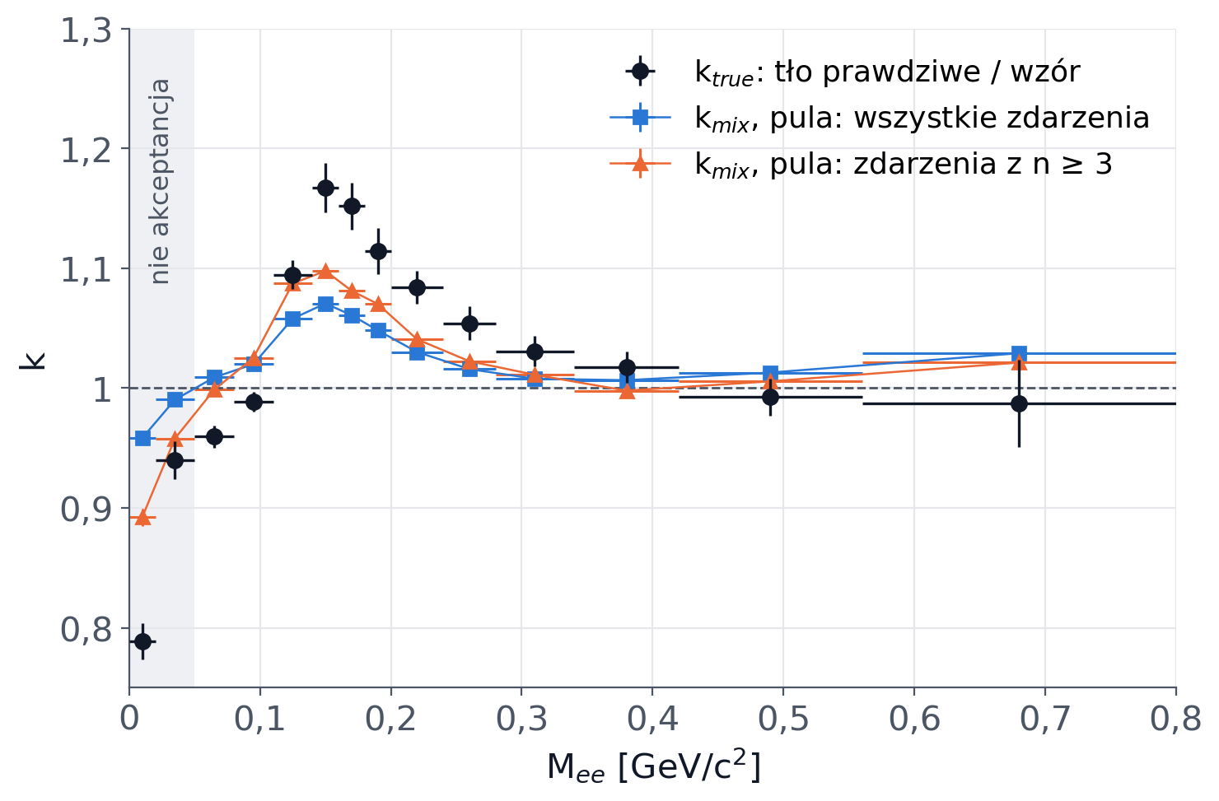
Test metody na symulacji: mieszanie odtwarza kształt k, ale nie pełną wartość
Część 4 z 5 · k w symulacji
Przedział [GeV/c²] | k_{true} | k_{mix} wszystkie | k_{mix} n ≥ 3
0,05⁠–⁠0,14 | 1,005 ± 0,006 | 1,031 | 1,041
0,14⁠–⁠0,20 | 1,144 ± 0,011 | 1,060 | 1,083
0,20⁠–⁠0,30 | 1,067 ± 0,009 | 1,021 | 1,030
0,30⁠–⁠0,56 | 1,011 ± 0,008 | 1,009 | 1,004
0,56⁠–⁠0,80 | 0,987 ± 0,036 | 1,029 | 1,021
k_{true}: punkt odniesienia, tylko w symulacji
Tło prawdziwe ze śladów (część 2) podzielone przez wzór 2√(N₊₊N₋₋), zdarzenia PT3, isBest ≥ 0. Wzór pomnożony przez k_{true} daje tło prawdziwe tej próbki. To nie jest k dla danych.
k_{mix}: ten sam stosunek dla par z mieszania zdarzeń, czyli samego tła.
Test metody: różnicy nie przenosimy na dane.
Wynik: w 0,14⁠–⁠0,20 GeV/c² mieszanie daje w symulacji k_{mix} = 1,06⁠–⁠1,08 wobec k_{true} = 1,14.
Notes:
Czarne punkty to k_true. Liczymy je tylko w symulacji: w każdym przedziale masy tło prawdziwe policzone z historii śladów (zdarzenia PT3, isBest ≥ 0) dzielimy przez wzór 2√(N₊₊N₋₋) z tych samych zdarzeń. Wzór pomnożony przez k_true daje dokładnie tło prawdziwe tej próbki. Nie jest to k dla danych, tylko punkt odniesienia, z którym porównujemy mieszanie zdarzeń. Maksimum przypada w 0,14–0,20 GeV/c² i wynosi 1,144. Mieszanie zdarzeń odtwarza kształt, ale jest niższe: 1,060 dla puli wszystkich zdarzeń i 1,083 dla puli zdarzeń z co najmniej trzema leptonami. Różnica między pulami pokazuje, że wynik mieszania zależy od tego, jakie leptony trafią do puli. Pula ze wszystkich zdarzeń składa się głównie z leptonów par prawdziwych. Pula z n ≥ 3 jest bliższa leptonom tworzącym tło i bliższa wartości prawdziwej. Poniżej 0,05 GeV/c² poprawka nie opisuje akceptancji. Liczby dla zdarzeń PT3, tak jak w danych. Symulacja nie odtwarza tła kombinatorycznego w danych, dlatego to tylko test metody na próbce ze znaną prawdą, a różnicy między mieszaniem a k_true nie przenosimy na dane.

Slide 29
Skąd różnica z k_{true}: wynik mieszania zależy od tego, jakie leptony są w puli
Część 4 z 5 · Skład puli
Pula leptonów (symulacja, 0,14⁠–⁠0,30) | k_{mix}
leptony par prawdziwych, n = 2 (historia śladów) | 1,031
wszystkie zdarzenia | 1,035
zdarzenia z n ≥ 3 | 1,056
n = 2 z parą tła (historia śladów) | 1,100
n ≥ 3 oraz zdarzenia tylko z parami jednoimiennymi | 1,137
k_{true} (tło prawdziwe / wzór) | 1,101
Co z tego wynika
Jedno k: pule nie dają dwóch poprawek. n = 2 i n ≥ 3 to dwie klasy, ważone udziałem w danych.
Różnica z k_{true}: pochodzi głównie ze składu puli i znika powyżej 0,30 GeV/c².
Granica metody: żadna pula nie odtwarza k_{true} w symulacji. Tej różnicy nie przenosimy na dane.
Zdarzenia z n ≥ 3 i wszystkie zdarzenia to pule możliwe do zbudowania w danych. Pozostałe są testem w symulacji.
Wynik: k_{mix} zmienia się od 1,03 do 1,14 zależnie od puli, a k_{true} = 1,10 leży wewnątrz tego zakresu.
Notes:
Mieszanie zdarzeń łączy leptony z różnych zdarzeń, a więc nie zna par skorelowanych, ale jego wynik zależy od tego, jakie leptony trafiły do puli. W puli ze wszystkich zdarzeń 95 % stanowią zdarzenia z jedną parą prawdziwą: oba leptony tego samego rozpadu zostały zarejestrowane, więc mają inne pędy i kąty niż leptony par tła, których partner zwykle przepadł. Dlatego taka pula daje najmniejsze k_mix. W tabeli pokazano przedział 0,14–0,30 GeV/c²; wiersze oznaczone jako wybór z historii śladów wymagają prawdy z symulacji, więc w danych są niedostępne. Prawdziwa wartość k_true w symulacji, 1,101, leży wewnątrz zakresu, ale żadna pula dostępna w danych jej nie odtwarza. Tej różnicy nie przenosimy na dane, bo symulacja nie odtwarza tła kombinatorycznego w danych. Pula nie tworzy osobnych poprawek: wynikiem jest jedna funkcja k(M). Powyżej 0,30 GeV/c² różnica znika. Makro: diag/k_pool_composition_sim.cc.

Slide 30
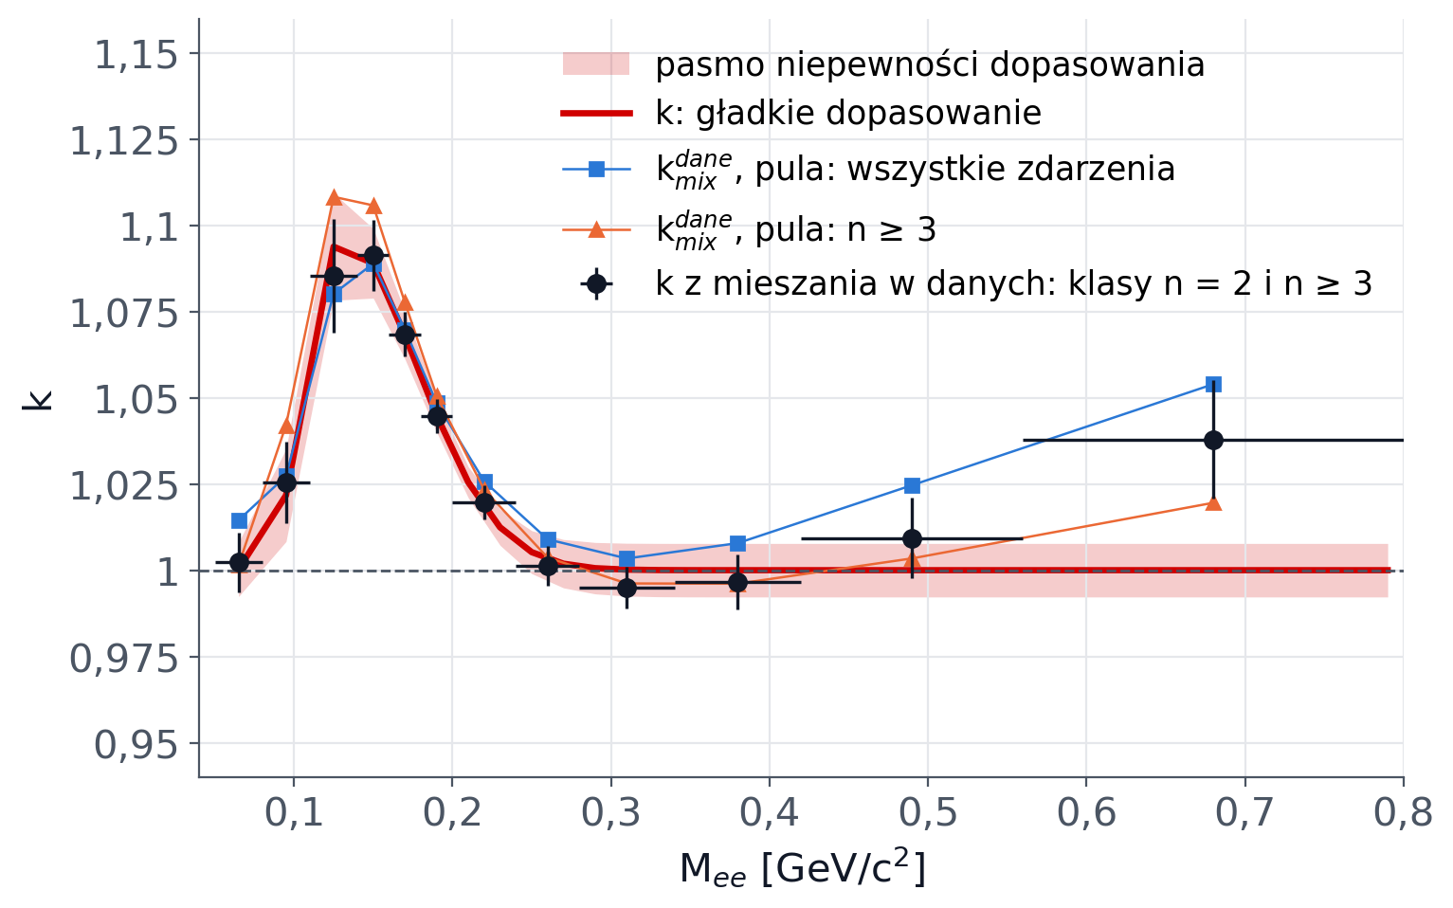
Dane: k = 1,032 ± 0,007 w 0,14⁠–⁠0,80 GeV/c², a maksimum to 1,069 w 0,14⁠–⁠0,20 GeV/c²
Część 4 z 5 · k w danych
Przedział [GeV/c²] | k_{mix}^{dane} wszystkie | k_{mix}^{dane} n ≥ 3 | k
0,05⁠–⁠0,14 | 1,044 | 1,055 | 1,030 ± 0,012
0,14⁠–⁠0,20 | 1,070 | 1,080 | 1,069 ± 0,007
0,20⁠–⁠0,30 | 1,017 | 1,013 | 1,011 ± 0,006
0,30⁠–⁠0,56 | 1,010 | 0,998 | 1,000 ± 0,008
0,56⁠–⁠0,80 | 1,054 | 1,020 | 1,000 ± 0,008
Rysunek: k z mieszania zdarzeń w danych; czerwona krzywa to wygładzenie, którego używamy.
Poprawka pochodzi z samych danych; pasmo obejmuje statystykę i różnicę między pulami.
Wynik: k zmienia sygnał w 0,14⁠–⁠0,80 o 8 %: 790 540 → 727 709 ± 13 654 par.
Notes:
Czarne punkty to k z mieszania zdarzeń w danych w każdym przedziale masy: klasy n = 2 i n ≥ 3 ważone ich udziałem we wzorze w danych. Czerwona krzywa to gładkie dopasowanie: rozkład Gaussa o różnej szerokości po obu stronach maksimum i stała (χ² = 7,1 na 8 stopni swobody, szerokość lewego zbocza ustalona). Pasmo obejmuje statystykę oraz różnicę między pulami. Wartość w przedziale 0,14–0,80 GeV/c² to średnia ważona tłem w danych. Sygnał w 0,14–0,80 GeV/c² wynosi 727 709 ± 13 654 par, a bez poprawki 790 540. Symulacja nie wchodzi do tej poprawki. Gdyby jednak użyć stosunku k_true do k_mix z symulacji, sygnał wyniósłby 611 242 par; nie stosujemy tego, bo symulacja nie odtwarza tła w danych, ale jest to miara, jak bardzo wynik zależałby od takiego założenia.

Slide 31
Sprawdzenia k w danych: brak zależności od trygera i mała zależność od pędu poprzecznego
Część 4 z 5 · Sprawdzenia
Tryger: k z mieszania w danych
p_{T}: k z siatki masa–p_{T} / k bez p_{T}
Przedział [GeV/c²] | PT2 | PT3
0,05⁠–⁠0,14 | 1,046 | 1,049
0,14⁠–⁠0,20 | 1,071 | 1,075
0,20⁠–⁠0,30 | 1,014 | 1,015
0,30⁠–⁠0,56 | 1,004 | 1,004
0,56⁠–⁠0,80 | 1,030 | 1,037
Przedział [GeV/c²] | pula wszystkich | pula n ≥ 3
0,05⁠–⁠0,14 | 0,995 | 0,982
0,14⁠–⁠0,16 | 1,020 | 1,008
0,16⁠–⁠0,20 | 1,006 | 1,002
0,20⁠–⁠0,26 | 0,999 | 1,000
0,26⁠–⁠0,34 | 0,997 | 1,000
0,34⁠–⁠0,56 | 0,999 | 1,000
0,56⁠–⁠0,80 | 0,999 | 1,000
Tryger: PT3 zostaje. Poniżej 0,56 GeV/c² różnica z PT2 to najwyżej 0,4 %; efekt trygera na sam sygnał jest osobną poprawką.
Wagi ε_{n}: w PT2 i PT3 różnią się najwyżej o 1,3 % dla n = 3 i o 3 % dla n = 4.
p_{T}: zmiana do 2 % przy 0,14⁠–⁠0,16 GeV/c², powyżej 0,20 GeV/c² do 0,3 %, więc dla widma masy k(M) wystarcza.
Wynik: k nie zależy od trygera, a zależność od p_{T} jest mała i ogranicza się do najmniejszych mas.
Notes:
Dwa sprawdzenia, oba na danych. Tryger: k z mieszania policzone osobno dla PT2 i PT3. Poniżej 0,56 GeV/c² różnica wynosi najwyżej 0,4 %, więc PT3 można zostawić: efekt trygera zmienia liczbę par, ale w stosunku k się skraca. Pozostaje on w poprawce sygnału na tryger. Pęd poprzeczny pary: k z mieszania liczone w siatce masa i p_T, ważone rozkładem w danych, porównano z wersją bez p_T. Zmiana wynosi co najwyżej 2 % przy 0,14–0,16 GeV/c² i 0,3 % powyżej 0,20 GeV/c².

Slide 32
Część 5: dane eksperymentalne
Widmo, tło ze wzoru i sygnał przy isBest ≥ 0 oraz isBest == 1
Ile par zostaje po isBest == 1
Skąd wagi ε_{n} dla isBest == 1
Sygnał w obu wariantach
k i ε_{n} w innych rozkładach
Notes:
W piątej części te same wielkości pokazano dla danych eksperymentalnych: p+p, dni 034–067, zdarzenia PT3, po cięciu na wierzchołek i cięciach PID dla danych. Historii śladów tu nie ma.

Slide 33
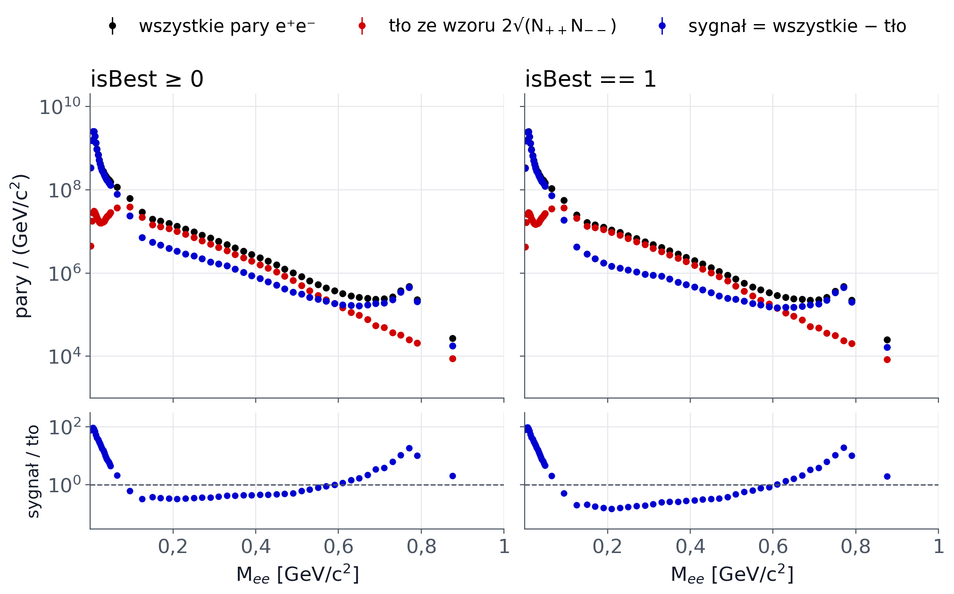
Dane: widmo e⁺e⁻, tło ze wzoru i sygnał przy isBest ≥ 0 i przy isBest == 1
Część 5 z 5 · Widma
Pary | isBest ≥ 0 | isBest == 1
e⁺e⁻ | 47 035 765 | 45 042 282
e⁺e⁺ | 1 772 091 | 1 712 925
e⁻e⁻ | 5 348 663 | 4 949 874
Rysunek: po lewej wszystkie kombinacje, po prawej jedna para na zdarzenie. Czarne to wszystkie pary, czerwone tło, niebieskie sygnał.
Dane p+p, zdarzenia PT3, po cięciu na wierzchołek.
Tło ze wzoru prawie się nie zmienia, a par e⁺e⁻ ubywa.
Tło przeważa od 0,1 do 0,6 GeV/c².
Wynik: tło przeważa nad sygnałem w szerokim zakresie mas, więc błąd wzoru silnie wpływa na sygnał.
Notes:
Czarne punkty to wszystkie pary e⁺e⁻, czerwone tło ze wzoru, niebieskie sygnał. Lewy panel to wszystkie kombinacje, prawy jedna para na zdarzenie. Obie osie są takie same. Tło ze wzoru prawie się nie zmienia, a wszystkich par e⁺e⁻ ubywa, więc różnica, czyli sygnał, jest wyraźnie mniejsza po prawej stronie. Dolne paski pokazują stosunek sygnału do tła. W danych tło przeważa nad sygnałem w szerokim zakresie mas, od około 0,1 do 0,6 GeV/c². Przy 0,78 GeV/c² widać ω.

Slide 34
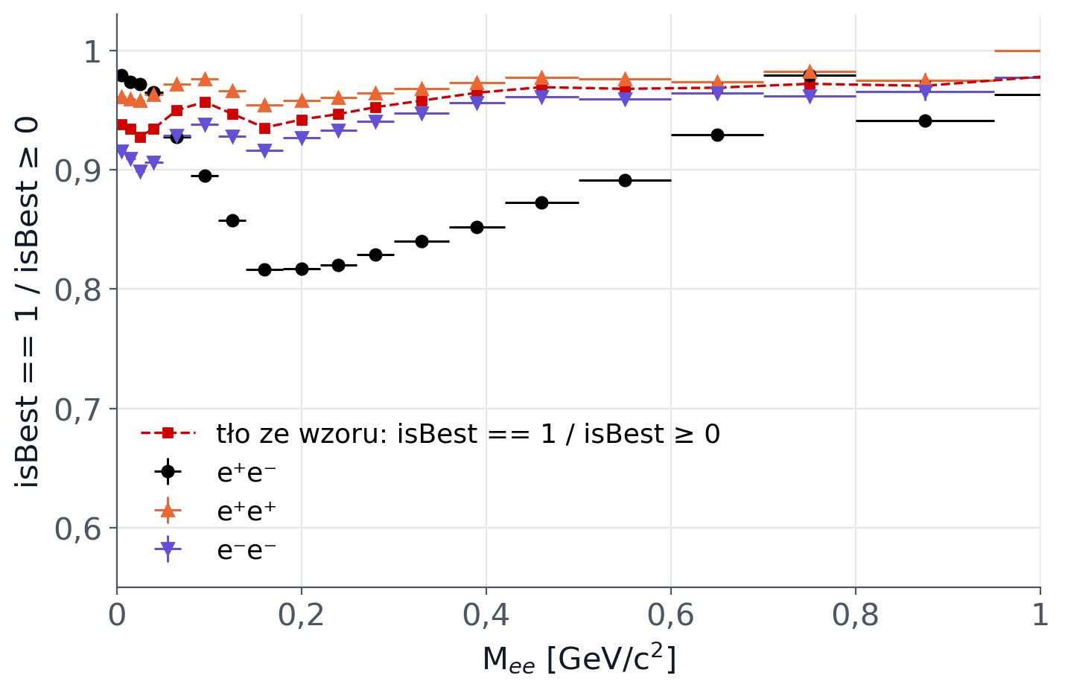
Dane: isBest == 1 usuwa 17 % par e⁺e⁻, a tylko 5 % tła ze wzoru
Część 5 z 5 · Co zostaje
Przedział [GeV/c²] | e⁺e⁻ | e⁺e⁺ | e⁻e⁻ | tło ze wzoru
0,05⁠–⁠0,14 | 0,908 | 0,972 | 0,932 | 0,952
0,14⁠–⁠0,30 | 0,819 | 0,958 | 0,925 | 0,942
0,30⁠–⁠0,56 | 0,853 | 0,972 | 0,953 | 0,962
0,56⁠–⁠0,80 | 0,943 | 0,976 | 0,963 | 0,969
0,14⁠–⁠0,80 | 0,830 | 0,962 | 0,930 | 0,947
Stosunek isBest == 1 do isBest ≥ 0. Dla tła ze wzoru: 2√(N₊₊ N₋₋) policzone z par w obu wariantach.
Rysunek: jaka część par zostaje po isBest == 1. Mechanizm jest taki sam jak w symulacji: pary e⁺e⁻ częściej mają rywala.
Wynik: ta sama asymetria co w symulacji: pary e⁺e⁻ tracą kilka razy więcej niż tło ze wzoru.
Notes:
Wykres pokazuje stosunek liczby par z isBest == 1 do liczby wszystkich par, osobno dla e⁺e⁻, e⁺e⁺ i e⁻e⁻, oraz stosunek tła ze wzoru w obu wariantach. Ten sam mechanizm działa w danych i w symulacji: pary e⁺e⁻ tracą znacznie więcej niż pary jednoimienne, bo rywalizują w każdym zdarzeniu z wieloma leptonami. W przedziale 0,14–0,80 GeV/c² znika 17 % par e⁺e⁻, a tło ze wzoru maleje tylko o 5,3 %. Pary e⁻e⁻ tracą więcej niż e⁺e⁺, bo w danych jest ich trzykrotnie więcej. W przeciwieństwie do symulacji nie można tu rozdzielić sygnału i tła na podstawie historii śladów.

Slide 35
Skąd wagi klas n: podmieniamy lepton na lepton z innego zdarzenia i patrzymy, czy nowa para wygrywa
Część 5 z 5 · Wagi εₙ
1. Bierzemy zdarzenie
Prawdziwe zdarzenie z danych, z n leptonami.
2. Podmieniamy lepton
Jeden lepton zastępujemy leptonem tego samego znaku z innego zdarzenia. Nowe pary są na pewno parami tła.
3. Układamy ranking
Dla nowych par liczymy χ² i identyfikację tak samo jak PAT i szeregujemy je z resztą par zdarzenia.
4. Liczymy wygrane
Ułamek nowych par, które wygrały, to ε_{n}. Powtarzamy dla każdego leptonu.
Leptony n | Hipotezy e⁺e⁻ | ε_{n} 0,05⁠–⁠0,14 | ε_{n} 0,14⁠–⁠0,30 | ε_{n} 0,30⁠–⁠0,80 | Udział we wzorze [%]
2 | 1 | 1,000 | 1,000 | 1,000 | 60
3 | 2 | 0,484 | 0,494 | 0,508 | 32
4 | 3 lub 4 | 0,265 | 0,270 | 0,281 | 7
5 i więcej | 6 i więcej | 0,170 | 0,172 | 0,181 | 1
Po co: po isBest == 1 z tła zostaje tylko część par, a zwykły wzór tego nie wie.
Użycie: tło w każdej klasie n mnożymy przez ε_{n}, sumujemy i mnożymy przez k. Tło spada do 0,82 wartości ze zwykłego wzoru.
Sprawdzenie: dla e⁺e⁺ przy n = 3 metoda daje 0,953, pomiar 0,951; dla e⁻e⁻ 0,839 i 0,859.
Wynik: ε_{n} jest bliskie 1 / (liczba hipotez e⁺e⁻) i pochodzi w całości z danych.
Notes:
Wagi ε_n pochodzą w całości z danych. Po co są: po wyborze isBest == 1 w zdarzeniu z n leptonami zostaje tylko część par tła, a zwykły wzór tego nie wie, bo pary jednoimienne zwykle nie mają rywali. Procedura ma cztery kroki. Bierzemy prawdziwe zdarzenie. Jeden z leptonów zastępujemy leptonem tego samego znaku z wcześniejszego zdarzenia, dzięki czemu nowe pary są na pewno parami tła, a reszta zdarzenia zostaje ta sama. Dla nowych par liczymy χ² i identyfikację tak samo jak PAT i układamy ranking razem z pozostałymi parami zdarzenia. Ułamek nowych par, które wygrały, to ε_n. Powtarzamy to dla każdego leptonu w zdarzeniu. Wartości są bliskie jeden przez liczbę hipotez e⁺e⁻. Tło przy isBest == 1 liczymy następnie w każdej klasie n osobno: ε_n razy dwa pierwiastki z iloczynu liczb par jednoimiennych z danej klasy, a sumę mnożymy przez k. Dla par jednoimiennych tę samą metodą można przewidzieć ułamek wygranych i porównać z ułamkiem zmierzonym: zgadzają się do 4 %. Makro: plots/isbest_emulation_betanew.C.

Slide 36
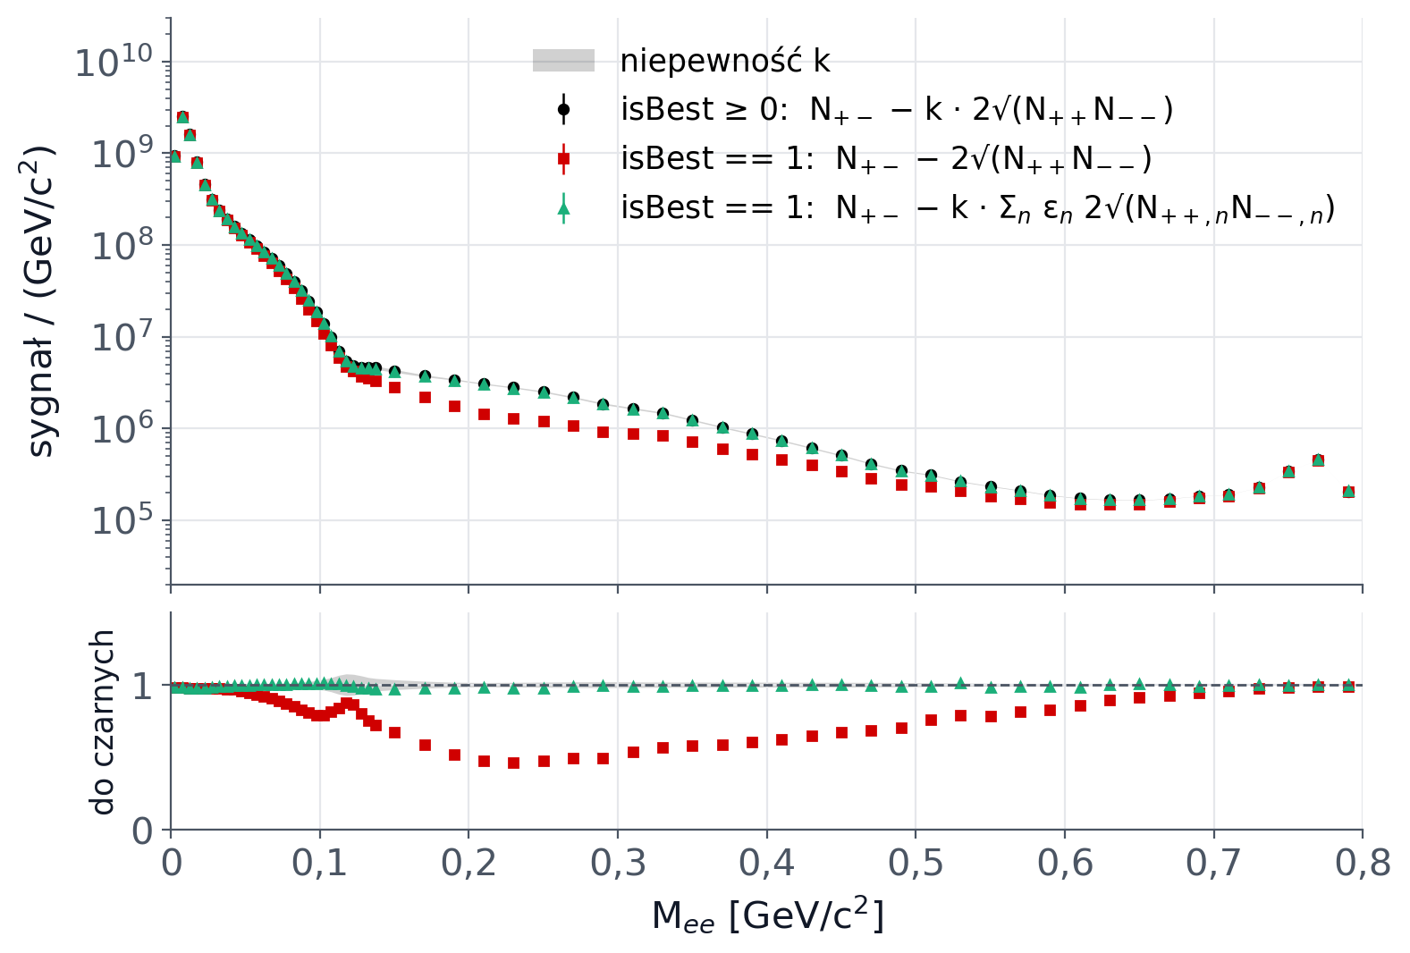
Dane, 0,14⁠–⁠0,80 GeV/c²: zwykły wzór przy isBest == 1 zaniża sygnał o 41 %, z poprawnym tłem różnica to 1,8 %
Część 5 z 5 · Sygnał
Przedział [GeV/c²] | isBest ≥ 0 k = 1 | isBest ≥ 0 z k | isBest == 1 zwykły wzór | isBest == 1 wagi n, k
0,05⁠–⁠0,14 | 3 315 387 | 3 227 625 | 2 880 694 | 3 226 990
0,14⁠–⁠0,30 | 541 534 | 478 774 | 256 539 | 467 755
0,30⁠–⁠0,56 | 195 003 | 194 934 | 119 363 | 193 335
0,56⁠–⁠0,80 | 54 003 | 54 001 | 50 388 | 53 712
0,14⁠–⁠0,80 | 790 540 | 727 709 | 426 291 | 714 802
Liczba par sygnału. Niepewność z k w 0,14⁠–⁠0,80: ± 13 654 par. Rysunek: przedziały 5 MeV/c² do 0,14; poniżej 0,05 k = 1.
Zwykły wzór: N₊₋ − 2√(N₊₊ N₋₋). Wagi n, k: N₊₋ − k · Σ_{n} ε_{n} 2√(N_{++,n} N_{−−,n}); ε_{n}: ułamek par tła wygrywających w klasie n. Zielone leżą niżej niż czarne, bo para prawdziwa, która przegrała ranking, już nie wraca.
Wynik: zwykły wzór odejmuje o 18 % tła za dużo, a tła jest 2,2 razy więcej niż sygnału.
Notes:
Slajd porównuje trzy sposoby liczenia sygnału. Czarne punkty: S = N₊₋ − k · 2√(N₊₊N₋₋), wszystkie kombinacje, k to poprawka z części czwartej, szare pasmo to jej niepewność. Czerwone kwadraty: S = N₊₋ − 2√(N₊₊N₋₋), wszystko z par isBest == 1, czyli zwykły wzór. Zielone trójkąty: isBest == 1, ale tło liczone osobno w klasach krotności n: S = N₊₋ − k · Σₙ εₙ · 2√(N₊₊,ₙ N₋₋,ₙ). εₙ to ułamek par tła wygrywających rywalizację w klasie n, wyznaczony z emulacji rankingu na danych. Zwykły wzór zaniża sygnał w 0,14–0,80 GeV/c² o 41 %. Korekta tła usuwa tylko tło, więc para prawdziwa, która przegrała ranking, nie wraca do próbki; dlatego zielone punkty leżą niżej niż czarne. Wariant z wagami klas zgadza się z czarnymi punktami w granicach -1,8 %. Bez poprawki k wynik dla isBest ≥ 0 byłby o 9 % większy, więc k jest w danych równie ważne jak wybór wariantu. Wagi εₙ pochodzą z emulacji, a nie z prawdy. Rysunek ma przedziały 5 MeV/c² poniżej 0,14 GeV/c² i 20 MeV/c² powyżej; poniżej 0,05 GeV/c² przyjęto k = 1.

Slide 37
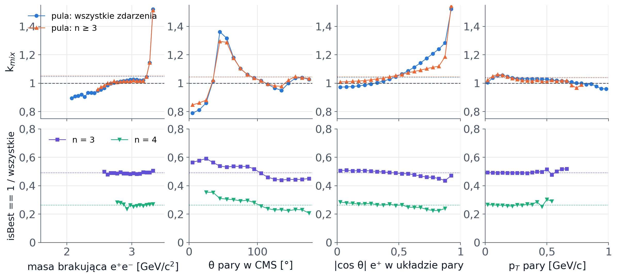
W innych rozkładach k i wagi klas trzeba liczyć w tej samej zmiennej, bo k zmienia się nawet o 30 %
Część 5 z 5 · Inne rozkłady
Góra: poprawka k w czterech innych zmiennych.
Dół: jaka część par wygrywa ranking.
k silnie zależy od kątów i masy brakującej, a słabo od p_{T}.
ε_{n} jest prawie stałe poza zależnością od kąta pary.
Dane PT3, masa pary 0,14⁠–⁠0,30 GeV/c². Dolny rząd: ułamek isBest == 1 w zdarzeniach z n = 3 i 4 leptonami. Linie kropkowane: średnie.
Wynik: k i ε_{n} liczymy w tej zmiennej, którą rysujemy; wartości z widma masy nie wolno przenosić.
Notes:
Dotychczas k i ε_n były funkcjami masy pary. Tutaj sprawdzono, jak wyglądają w funkcji czterech innych zmiennych, dla par o masie 0,14–0,30 GeV/c², w danych PT3: masa brakująca pary e⁺e⁻, kąt pary w układzie środka masy, kąt e⁺ w układzie pary i pęd poprzeczny pary. Górny rząd to k z mieszania zdarzeń. Dolny rząd to ułamek par z isBest == 1 w zdarzeniach z trzema i czterema leptonami: pary w tych klasach to głównie tło, więc jest to bezpośredni, niezależny od symulacji obraz wag ε_n. Linie kropkowane to wartości średnie. k zmienia się bardzo: w kącie pary od 0,79 do 1,36, w kącie e⁺ w układzie pary od 0,97 do 1,52, w masie brakującej od 0,89 do 1,52, a w p_T tylko od 0,96 do 1,06. Skrajne wartości są na brzegach akceptancji. ε_n jest prawie stałe w masie brakującej i p_T, ale zmienia się z kątem pary, od 0,44 do 0,59 dla n = 3, bo ranking faworyzuje ślady w RPC. Dlatego wartości k(M) i ε_n(M) nie wolno przenosić na inne rozkłady: oba trzeba liczyć w zmiennej, która jest rysowana, z tymi samymi cięciami. Makro: plots/k_eps_projections.C.

Slide 38
Główny wniosek: isBest == 1 to para o najlepiej zgodnych czasach, a nie para najlepsza fizycznie
Główny wniosek
Co naprawdę wybiera isBest == 1
Parę o najlepiej zgodnych czasach przelotu, a nie parę najlepszą fizycznie. Kryterium nie wie, czy leptony pochodzą z jednego rozpadu.
Przedział [GeV/c²] | Zostaje sygnału | Oczekiwane
0,05⁠–⁠0,14 | 1,000 | 0,988
0,14⁠–⁠0,30 | 0,977 | 0,967
0,30⁠–⁠0,56 | 0,992 | 0,984
0,56⁠–⁠0,80 | 0,995 | 0,995
0,14⁠–⁠0,80 | 0,982 | 0,974
Odjęcie tła nie przywraca utraconej pary prawdziwej
Jeśli w zdarzeniu ranking wybierze parę tła, para prawdziwa wypada z próbki, a poprawne odjęcie tła jej nie przywróci. Korekta tła usuwa tylko tło, a ubytku sygnału nie naprawia. Dlatego zielone punkty na slajdzie 36 leżą niżej niż czarne.
Co z tym zrobić
Widmo inkluzywne: isBest ≥ 0, para prawdziwa zawsze zostaje.
Gdy isBest == 1 jest konieczne: sygnał w klasie n dzielić przez ε_{n}, tylko średnio.
Gdy potrzebna jest właściwa para: kryterium fizyczne, np. masa e⁺e⁻γ.
Kogo dotyczy strata
Tylko par prawdziwych w zdarzeniach z n ≥ 3, a tam jest około 5 % sygnału. Pary w zdarzeniach z n = 2 (95 % sygnału) nie mają rywala i zostają wszystkie.
Wynik: isBest ≥ 0 nie traci par prawdziwych; isBest == 1 traci 2⁠–⁠3 % sygnału i korekta tła tego nie naprawia.
Notes:
To najważniejsza konkluzja studium. Znacznik isBest == 1 dostaje para o najlepiej zgodnych czasach przelotu, a kryterium nie zawiera informacji o tym, czy dwa leptony pochodzą z jednego rozpadu. Jeśli w zdarzeniu ranking wybierze parę tła, para prawdziwa wypada z próbki, a poprawne odjęcie tła jej nie przywróci. Korekta tła usuwa tylko tło, a ubytku sygnału nie naprawia. Dlatego zielone punkty na slajdzie 36 leżą niżej niż czarne. Strata dotyczy tylko par prawdziwych w zdarzeniach z co najmniej trzema leptonami, a tam jest około 5 % sygnału. Pary w zdarzeniach z dwoma leptonami (95 % sygnału) nie mają rywala i zostają wszystkie. Tabela pokazuje dwa oszacowania tego, ile sygnału zostaje: pomiar to sygnał przy isBest == 1 z wagami i poprawką k podzielony przez sygnał przy isBest ≥ 0, a kolumna oczekiwana zakłada, że para prawdziwa zostaje tak często jak para tła. Niepewność wag to około 2 % sygnału, więc różnice między kolumnami nie są znaczące. Co z tym zrobić: do widma inkluzywnego brać wszystkie kombinacje, bo para prawdziwa zawsze zostaje w próbce. Gdy isBest == 1 jest konieczne, sygnał w klasie n można poprawić tylko średnio, dzieląc go przez ε_n. Gdy potrzebna jest właściwa para, trzeba ją wybierać kryterium fizycznym, na przykład masą e⁺e⁻γ albo masą brakującą.

Slide 39
Wnioski: wszystkie kombinacje do widma inkluzywnego; isBest == 1 traci sygnał i wymaga poprawki tła
Wnioski
Widmo inkluzywne e⁺e⁻
Wszystkie kombinacje (isBest ≥ 0). Wzór mnożymy przez poprawkę k z mieszania zdarzeń w danych: k = 1,032 ± 0,007 w 0,14⁠–⁠0,80 GeV/c².
Jedna para na zdarzenie
isBest == 1 to para o najlepiej zgodnych czasach, a nie najlepsza fizycznie. Tło trzeba liczyć z wagami ε_{n}, a para prawdziwa, która przegrała ranking, jest stracona: 2⁠–⁠3 % sygnału w danych w 0,14⁠–⁠0,80 GeV/c².
Najmniejsze masy
Poniżej 0,02 GeV/c² przydaje się cięcie OA > 4°: stosunek wzoru do tła prawdziwego spada z 1,23 do 1,03 ± 0,04.
Czego to studium nie rozstrzyga
Rola symulacji: pokazuje wpływ isBest, ale tła w danych nie odtwarza, więc k pochodzi z samych danych. Sam test metody w symulacji mówi, że mieszanie może nie obejmować całego k w 0,14⁠–⁠0,20 GeV/c².
Sygnał w symulacji: isBest == 1 czy isBest ≥ 0 z pytaniem o kanał produkcji i rozpadu; do ustalenia.
Wynik: isBest ≥ 0 nie traci par prawdziwych; isBest == 1 wymaga poprawki tła i traci 2⁠–⁠3 % sygnału.
PT3: tryger fizyczny 3 (ang. physics trigger) · klasa n: liczba zidentyfikowanych leptonów w zdarzeniu
Notes:
Do widma inkluzywnego należy brać wszystkie kombinacje: wzór jest wtedy poprawny do około 6 %, a resztę opisuje poprawka k. Gdy potrzebna jest dokładnie jedna para na zdarzenie, na przykład do rekonstrukcji π⁰, η i ω z fotonem w kalorymetrze, isBest == 1 pozwala wziąć jedną parę i zachowuje 99,6 % par prawdziwych, choć w zdarzeniach z kilkoma parami para prawdziwa nie zostaje częściej niż para tła. Tło trzeba wtedy liczyć osobno w klasach krotności, z wagami odtwarzającymi rywalizację. W podpróbce z trygerem PT3 taka poprawka zmienia stosunek wzoru do tła prawdziwego z 1,207 na 0,926, gdy wagi pochodzą z historii śladów, i na 0,918, gdy pochodzą z emulacji. Przy najmniejszych masach potrzebne jest cięcie na kąt otwarcia. Symulacja pokazuje mechanizm isBest, ale nie odtwarza tła kombinatorycznego w danych. Poprawkę k wyznaczono wyłącznie z mieszania zdarzeń w danych; wyniki w częściach 4 i 5. Kryterium wyboru isBest w kodzie PAT3 porównuje tylko czasy przelotu, więc nie może wskazać pary prawdziwej.
Skróty na tym slajdzie: PT3: tryger fizyczny 3 (ang. physics trigger) · klasa n: liczba zidentyfikowanych leptonów w zdarzeniu

Slide 40
Rekomendacje: jak analizować i jakie poprawki stosować
Rekomendacje
Zadanie | Pary | Tło | Skąd poprawka
Widmo inkluzywne e⁺e⁻ | isBest ≥ 0: para prawdziwa zawsze zostaje | k(M) · 2√(N₊₊ N₋₋), w każdym przedziale masy | k: mieszanie zdarzeń w danych
Jedna para na zdarzenie, np. π⁰, η, ω → e⁺e⁻γ | kryterium fizyczne (masa e⁺e⁻γ, masa brakująca); isBest == 1 tylko z poprawkami | k · Σ_{n} ε_{n} 2√(N_{++,n} N_{−−,n}); nigdy zwykły wzór | k i ε_{n} z danych; stratę sygnału w klasie n poprawiać przez 1/ε_{n}
Symulacja | pary prawdziwe po kanale produkcji i rozpadu, ten sam wariant isBest co w danych | tła z symulacji nie bierzemy | do porównań potrzebne przekroje czynne
Inna zmienna niż masa | jak wyżej | k(X) i ε_{n}(X) policzone w tej zmiennej | te same pule i ranking, wartości z masy nie przenosić
Cięcie na kąt otwarcia | jak wyżej | k liczone z tym samym cięciem | np. OA > 9°: k = 0,82 przy 10⁠–⁠30 MeV/c²
Tryger to osobny, następny krok. Poprawka na tryger mnoży gotowe widmo sygnału. Na tło, k i ε_{n} tryger nie wpływa: PT2 i PT3 różnią się w k najwyżej o 0,4 % (poniżej 0,56 GeV/c²), a w ε_{n} o 1,3 % dla n = 3 i 3 % dla n = 4.
Wynik: wszystkie kombinacje i k z danych; isBest == 1 tylko z wagami ε_{n}, ze świadomością straty sygnału.
Notes:
Slajd zbiera zalecenia. isBest == 1 to para o najlepiej zgodnych czasach, a nie para najlepsza fizycznie, a para prawdziwa, która przegrała ranking, jest stracona. Do widma inkluzywnego należy brać wszystkie kombinacje i tło ze wzoru pomnożone przez k z mieszania zdarzeń w danych, przedział po przedziale. Gdy potrzebna jest jedna para na zdarzenie, isBest == 1 jest dopuszczalne, ale tło trzeba liczyć z wagami ε_n; zwykły wzór na parach isBest == 1 zaniża sygnał. Symulacja dostarcza tylko sygnału: pary prawdziwe wybrane po kanale produkcji i rozpadu, w tym samym wariancie isBest co dane. Tła kombinatorycznego z symulacji nie bierzemy. Gdy rysujemy inną zmienną niż masa albo stosujemy cięcie na kąt otwarcia, k i ε_n trzeba policzyć w tej zmiennej i z tym samym cięciem. Poprawka na tryger jest osobnym, kolejnym krokiem: mnoży gotowe widmo sygnału. Na tło, k i ε_n tryger nie wpływa: PT2 i PT3 dają te same wartości w granicach podanych na slajdzie.

Slide 41
Tabela zapasowa: liczby par w przedziałach masy
Dodatek
isBest ≥ 0 | N₊₋ | Sygnał | Tło prawdziwe | Wzór | Wzór / prawdziwe | S_{wzór} / S
0,00⁠–⁠0,02 | 5 421 682 | 5 367 359 | 13 874 | 17 044 | 1,228 ± 0,016 | 1,007
0,02⁠–⁠0,05 | 1 407 010 | 1 392 741 | 13 814 | 14 493 | 1,049 ± 0,014 | 1,000
0,05⁠–⁠0,14 | 820 261 | 731 185 | 89 073 | 89 313 | 1,003 ± 0,005 | 1,000
0,14⁠–⁠0,30 | 298 165 | 235 638 | 62 527 | 56 768 | 0,908 ± 0,005 | 1,024
0,30⁠–⁠0,56 | 90 072 | 55 652 | 34 420 | 34 025 | 0,989 ± 0,008 | 1,007
0,14⁠–⁠0,80 | 390 017 | 291 295 | 98 722 | 92 576 | 0,938 ± 0,004 | 1,021
isBest == 1 | N₊₋ | Sygnał | Tło prawdziwe | Wzór | Wzór / prawdziwe | S_{wzór} / S
0,00⁠–⁠0,02 | 5 387 234 | 5 335 272 | 11 829 | 16 952 | 1,433 ± 0,019 | 1,007
0,02⁠–⁠0,05 | 1 396 929 | 1 386 017 | 10 460 | 14 418 | 1,378 ± 0,019 | 0,997
0,05⁠–⁠0,14 | 800 435 | 727 775 | 72 657 | 88 916 | 1,224 ± 0,006 | 0,978
0,14⁠–⁠0,30 | 282 427 | 234 600 | 47 827 | 56 444 | 1,180 ± 0,008 | 0,963
0,30⁠–⁠0,56 | 82 447 | 55 403 | 27 044 | 33 917 | 1,254 ± 0,010 | 0,876
0,14⁠–⁠0,80 | 366 330 | 290 008 | 76 322 | 92 135 | 1,207 ± 0,006 | 0,945
Przedziały masy w GeV/c², bez cięcia na kąt otwarcia, wszystkie zdarzenia. S_{wzór}: wszystkie pary minus tło ze wzoru, S: sygnał prawdziwy.
Notes:
Tabela zapasowa zawiera liczby dla wszystkich przedziałów masy. Dla każdego przedziału podano liczbę wszystkich par e⁺e⁻, sygnał prawdziwy, tło prawdziwe, tło ze wzoru, ich stosunek z niepewnością statystyczną oraz stosunek sygnału ze wzoru do sygnału prawdziwego. Bez cięcia na kąt otwarcia.

Slide 42
Skład par jednoimiennych i tła e⁺e⁻
Dodatek
Skład [%] | e⁺e⁺ | e⁻e⁻ | tło e⁺e⁻
Dalitz + Dalitz | 17,3 | 15,0 | 16,0
Dalitz + konwersja | 61,4 | 53,4 | 57,1
konwersja + konwersja | 18,7 | 18,3 | 18,7
wtórne i inne | 0,6 | 13,1 | 7,1
fałszywy ślad | 1,9 | 0,3 | 1,0
Elektrony wtórne (rozproszenie Comptona, elektrony delta) występują tylko jako e⁻, dlatego ich udział wynosi 13,1 % w parach e⁻e⁻ i 0,6 % w parach e⁺e⁺.
Przedział 0,14⁠–⁠0,80 GeV/c², isBest ≥ 0. Liczby par: e⁺e⁺ 33 749, e⁻e⁻ 66 129, tło e⁺e⁻ 98 722.
Notes:
Tabela przeniesiona ze slajdu o parach jednoimiennych. Składy pokazano w przedziale 0,14–0,80 GeV/c² dla isBest ≥ 0. Skład tła e⁺e⁻ leży między składem e⁺e⁺ i e⁻e⁻. Elektrony wtórne, z rozproszenia Comptona i elektrony delta, powstają tylko jako e⁻.

Slide 43
Słownik pojęć
Dodatek
Pojęcie | Znaczenie
tło kombinatoryczne | pary leptonów niepochodzących z jednego rozpadu ani jednego procesu
pary różnoimienne | pary e⁺e⁻
pary jednoimienne | pary e⁺e⁺ i e⁻e⁻
hipoteza | jedna kombinacja dwóch leptonów w zdarzeniu
isBest | 1 dla hipotezy o najlepiej zgodnych czasach przelotu (nie najlepszej fizycznie), 0 dla pozostałych
klasa n | liczba zidentyfikowanych leptonów w zdarzeniu
rozpad Dalitza | rozpad mezonu na foton i parę e⁺e⁻
χ² czasów | miara zgodności czasów przelotu z hipotezą pary
Pojęcie | Znaczenie
konwersja | zamiana fotonu na parę e⁺e⁻ w materiale detektora
kąt otwarcia (OA) | kąt między pędami dwóch leptonów pary
β_{new} | prędkość wyznaczona z czasu względnego
SMASH, GEANT | generator zderzeń; symulacja przejścia cząstek przez detektor
PAT, FAT | programy analizy: zapis hipotez par oraz obróbka ntupli
poprawka k | stosunek par e⁺e⁻ do wzoru w zdarzeniach mieszanych; opisuje różnicę akceptancji
k_{true} | tło prawdziwe ze śladów podzielone przez wzór; tylko w symulacji
mieszanie zdarzeń | łączenie leptonów z różnych zdarzeń; brak par skorelowanych
Notes:
Słownik zbiera pojęcia używane w prezentacji.

